Slide 1

Leitfaden Aufbereitung
Laubsägeholz
Dein Partner in der Region

Slide 2



Slide 3







Einladung
Zielgruppe: Privatwaldbesitzer, Holzerkursabsolventen, Forstwarte
Kursort/Treffpunkt: xxx
Kursdauer: 1 Stunde
Datum:xxx
Kursziel:
    Ergänzende Theorie zur Broschüre «Leitfaden Aufarbeitung Laubsägeholz»
    Kennenlernen der Sortimente beim Laubholz
    Selbständige Beurteilung und Aufrüstung von Laubsägeholz
    Einsatz der Hilfmittel, Broschüre und Holzhandelsgebräuche
Sie bringen mit: Notizmaterial, wenn vorhanden Holzhandelsgebräuche

Slide 4
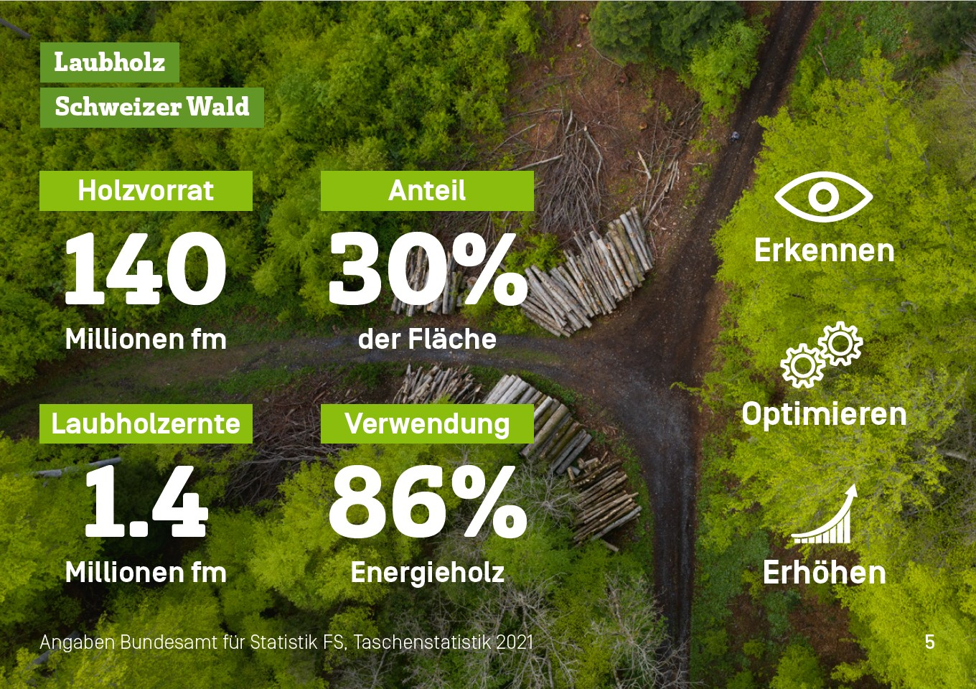

Slide 5
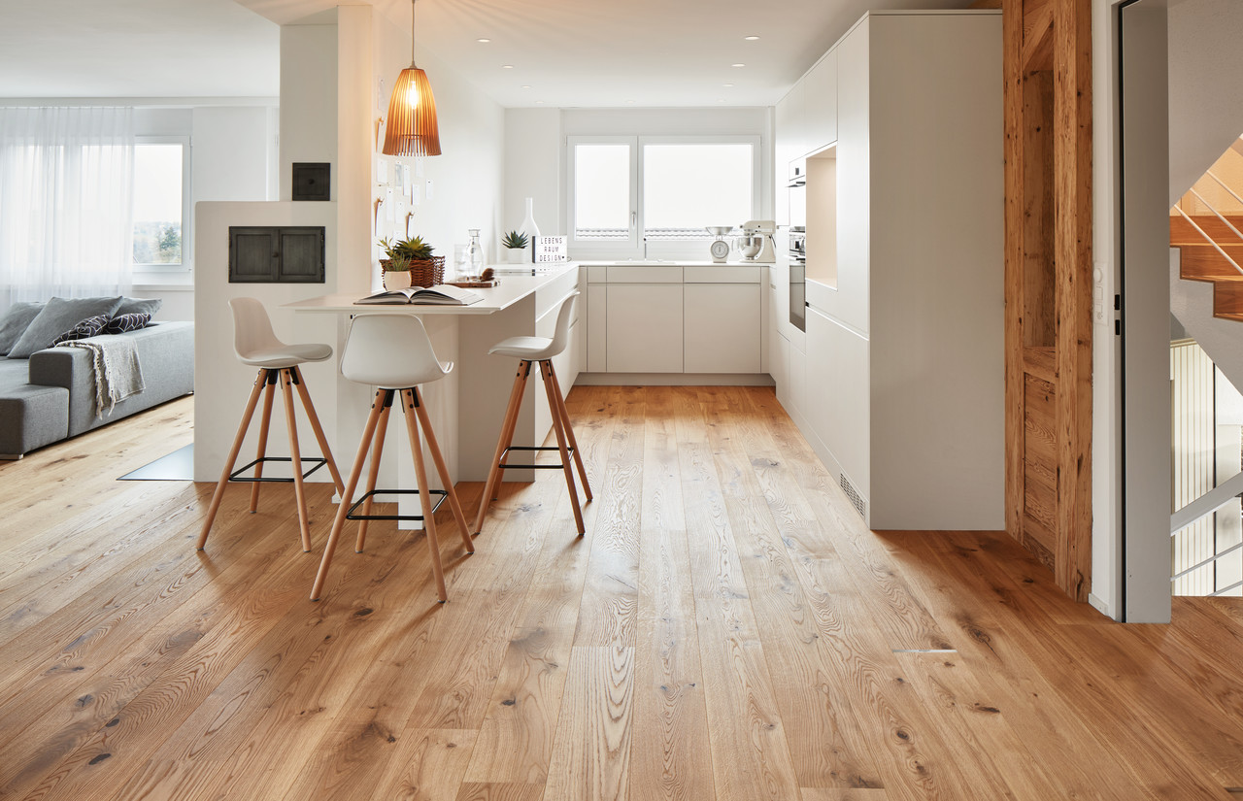
Produkte aus Laubholz
Parkett

Slide 6
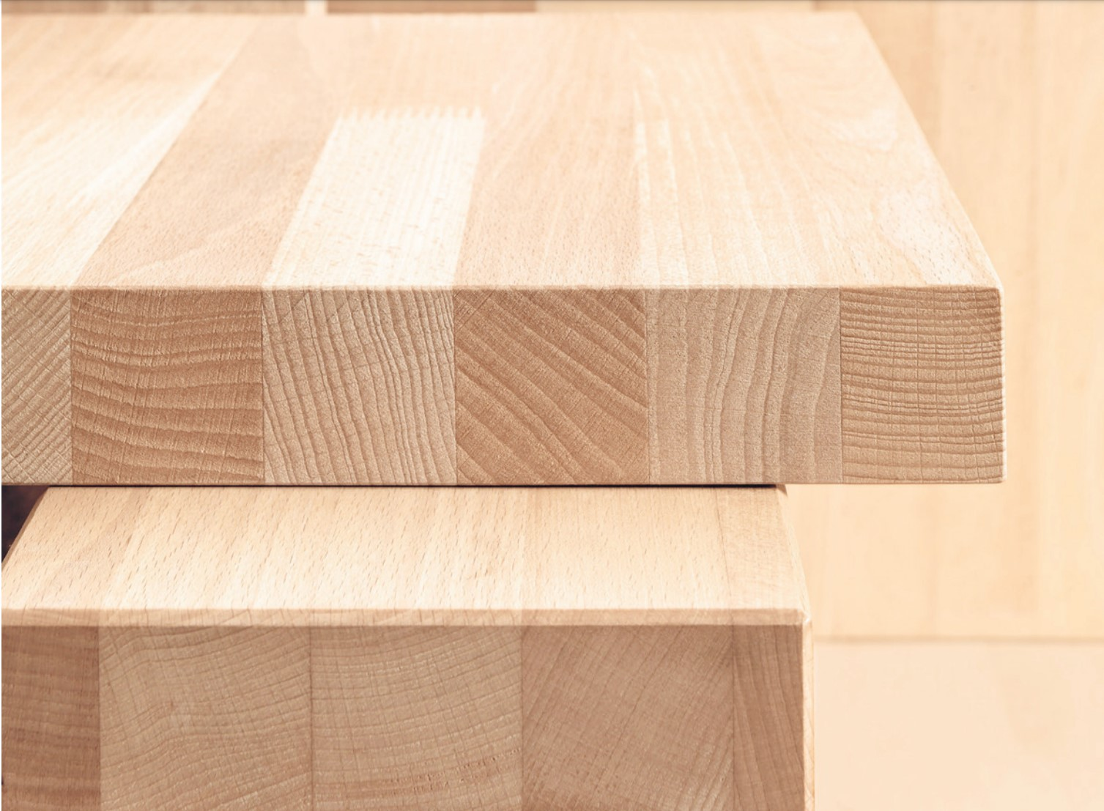
Produkte aus Laubholz
Fagus-Stablatten Buche

Slide 7
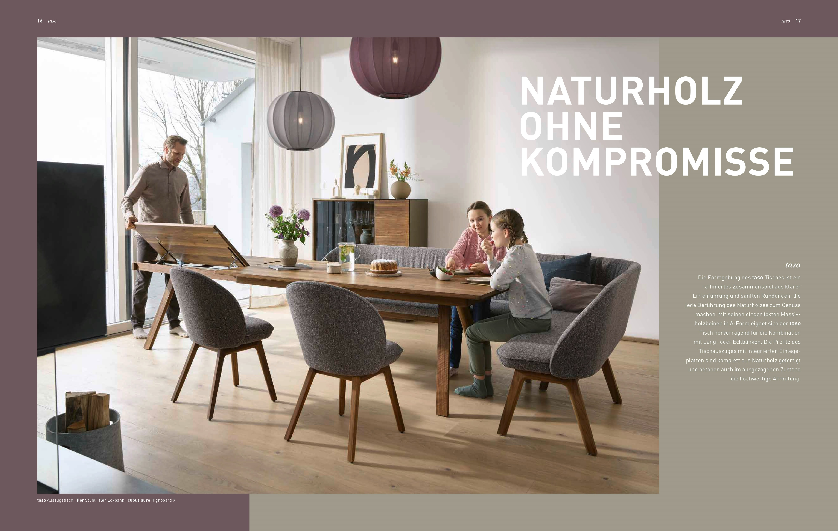
Produkte aus Laubholz
Möbel

Slide 8
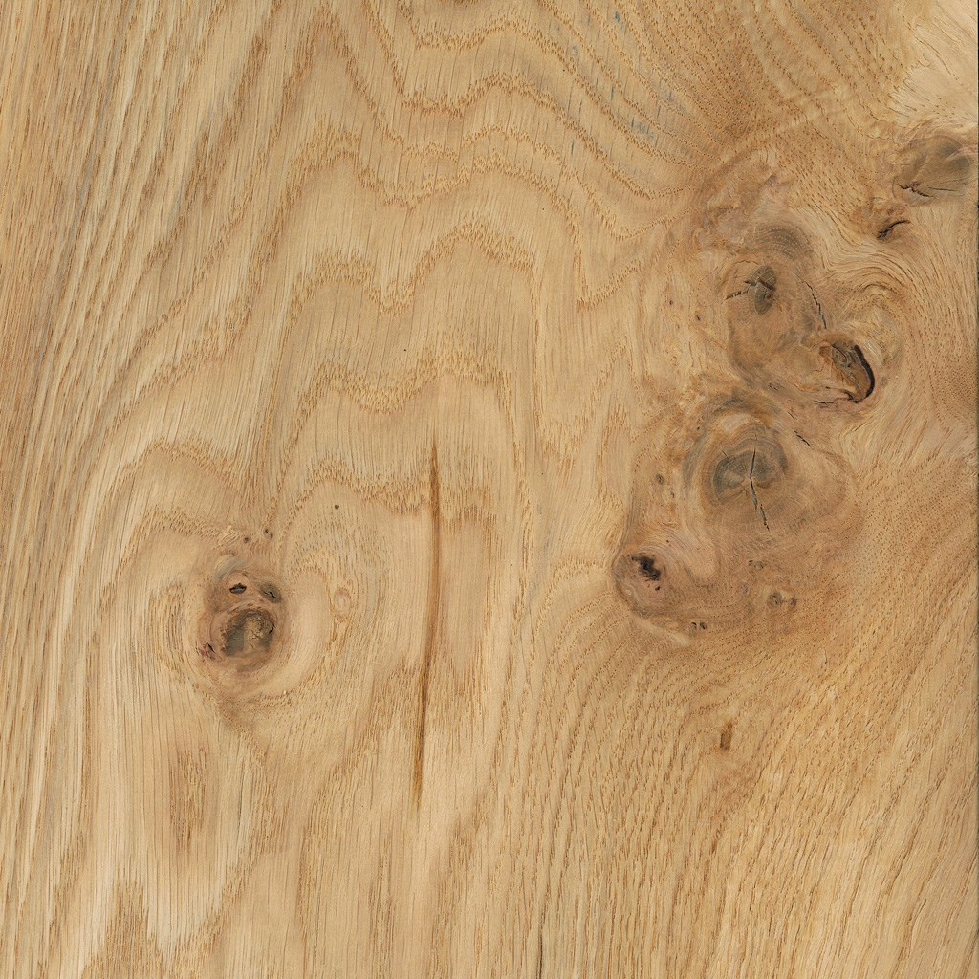
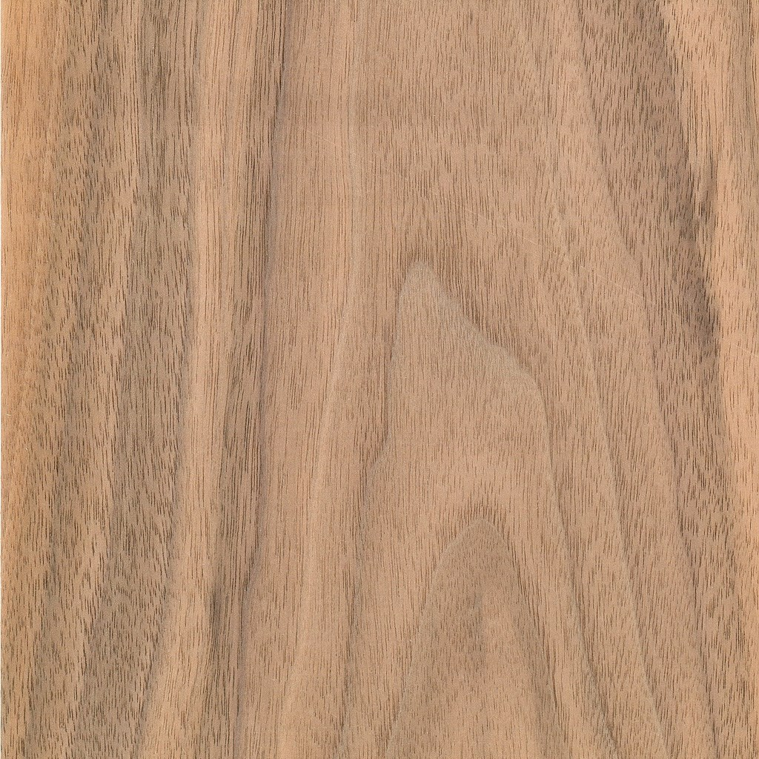
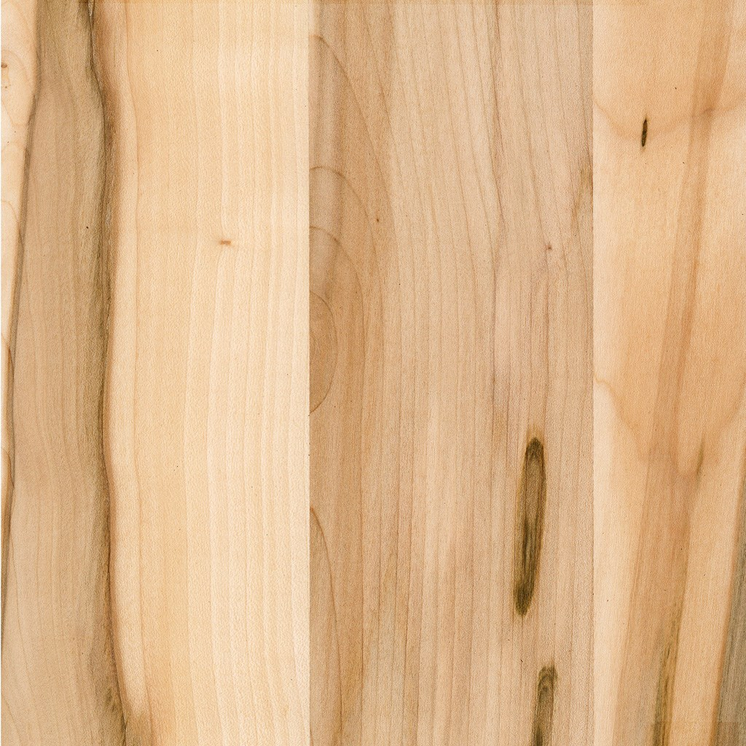
Produkte aus Laubholz
Furniere

Slide 9
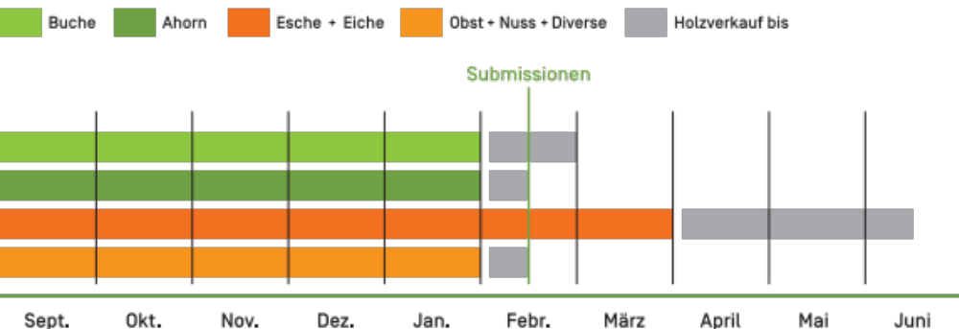
Holzernte
Den optimalen Zeitpunkt finden!
Jedoch immer in Anbetracht der örtlichen Witterungsverhältnisse.
Notes:
Da Laubholz nach der Holzernte sehr witterungsanfällig ist, sollten die Holzschläge möglichst im Herbst oder Anfangs Winter ausgeführt werden.
Sobald die Laubbäume ihr Laub abwerfen, ist der Zeitpunkt gut für die Ernte.
Zudem ist der Laubholzmarkt in der Regel zu Beginn der Holzschlagsaison gut aufnahmefähig und das Holz kann zügig abgeführt werden.

Slide 10
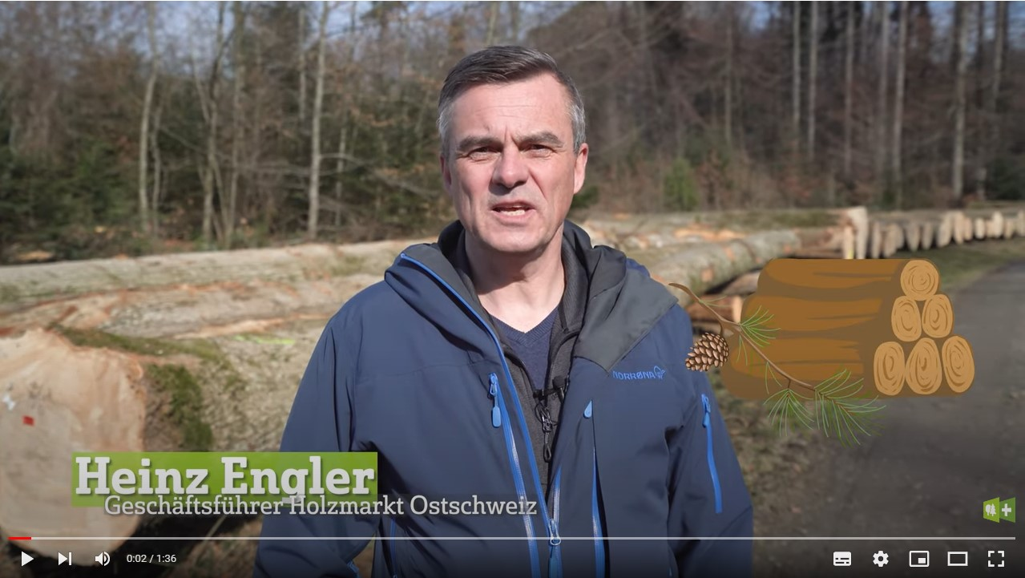
https://youtu.be/Asw1NT2EbA0
Notes:
Da Laubholz nach der Holzernte sehr witterungsanfällig ist, sollten die Holzschläge möglichst im Herbst oder Anfangs Winter ausgeführt werden.
Sobald die Laubbäume ihr Laub abwerfen, ist der Zeitpunkt gut für die Ernte.
Zudem ist der Laubholzmarkt in der Regel zu Beginn der Holzschlagsaison gut aufnahmefähig und das Holz kann zügig abgeführt werden.

Slide 11
Notes:
Nebst den qualitativen Eigenschaften, die der Stamm aufweist, sind auch Länge und Durchmesser entscheidend, damit das Holz später gut verkauft werden kann.
Beim Laubnutzholz sollte ein Mittendurchmesser von mindestens 40cm vorhanden sein.
Dünnere Stämme eignen sich kaum, um damit noch ein Produkt herzustellen und werden in der Regel als Energieholz oder Plattenholz bereit gestellt.
In der Praxis sollte Nutzholz nicht unter 3m Länge zersägt werden.
Sofern der Kunde keine speziellen Längen bestellt hat, wird das Laubnutzholz mit einem Qualitätstrennschnitt abgelängt.
In jedem Fall gilt jedoch, dass ein Zumass von mindestens 15cm oder 3% der Verkaufslänge benötigt wird.

Slide 12
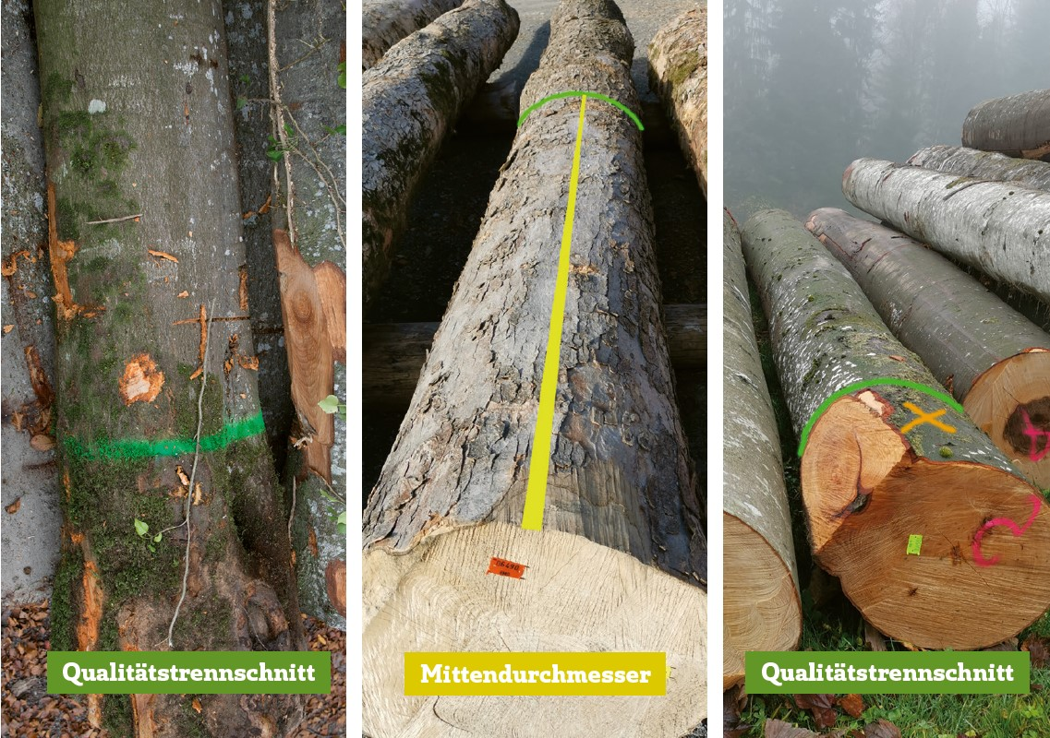
Aufrüsten des Nutzholzes:
Beispiele mit Qualitätsübergang:

Slide 13
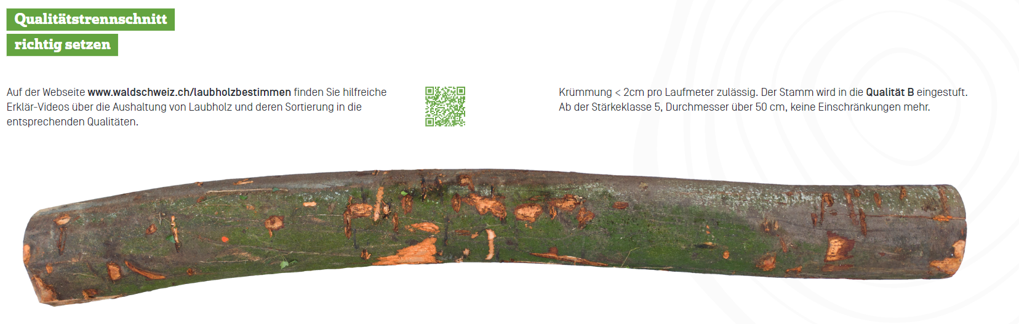
Aufrüsten des Nutzholzes:
Beispiele mit Qualitätsübergang:

Slide 14
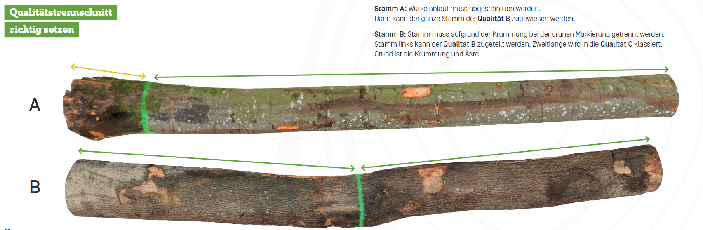
Aufrüsten des Nutzholzes:
Beispiele mit Qualitätsübergang:

Slide 15
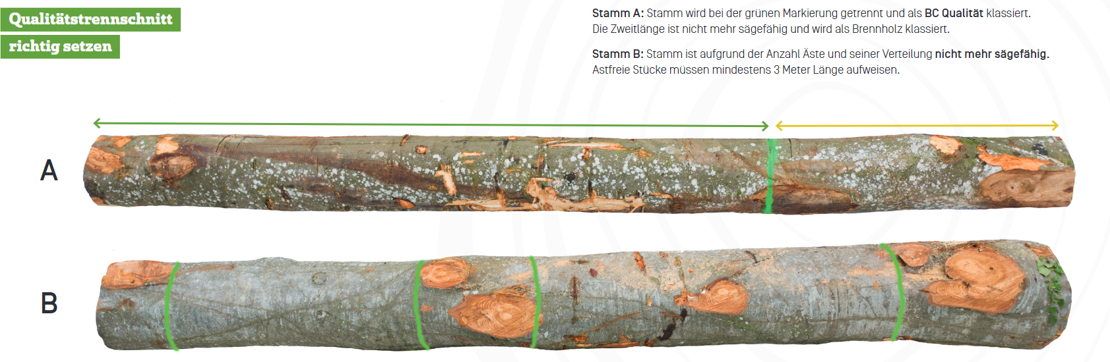
Aufrüsten des Nutzholzes:
Beispiele mit Qualitätsübergang:

Slide 16
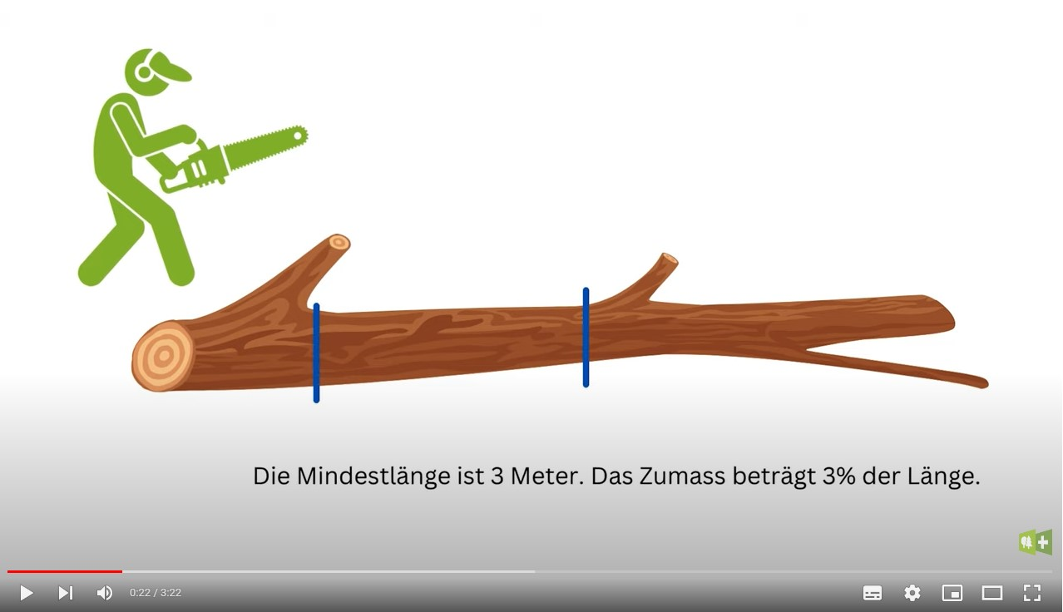
https://youtu.be/dcHb2iuloa4

Slide 17
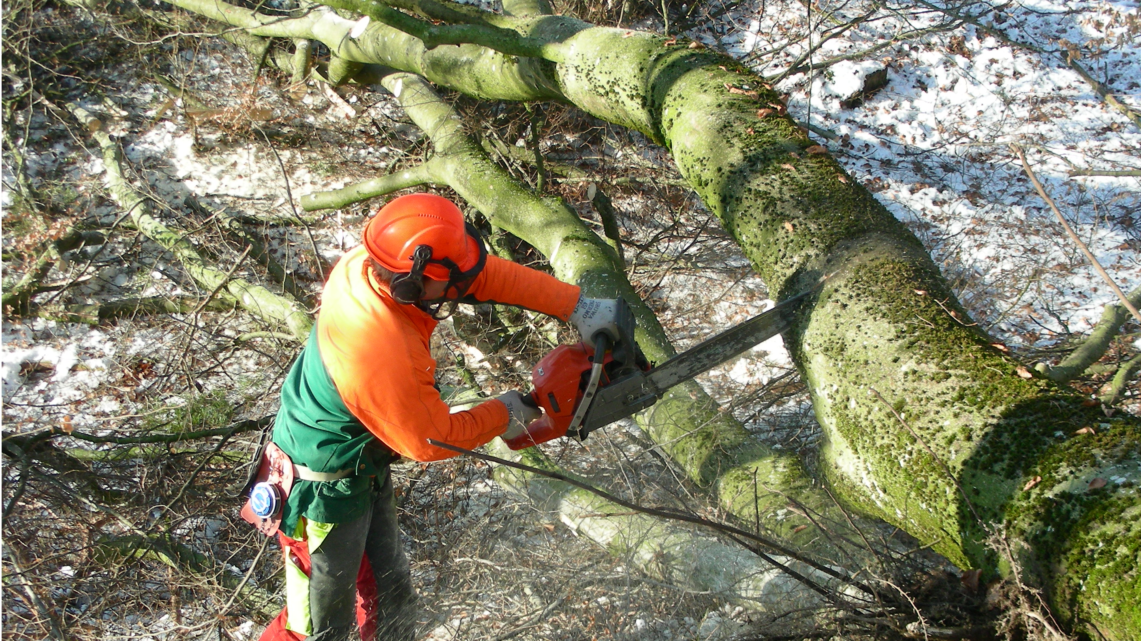
Aufrüsten des Nutzholzes:
Achten Sie beim Aufrüsten stets auf eine sichere Arbeitsweise.
Insbesondere beim Entasten oder beim Ausführen von Trennschnitten, kann das Holz unter Spannung stehen und aufreissen. Korrekt ausgeführte Trennschnitte sind daher für Ihre Sicherheit und die Verkaufsqualität massgeblich.

Slide 18
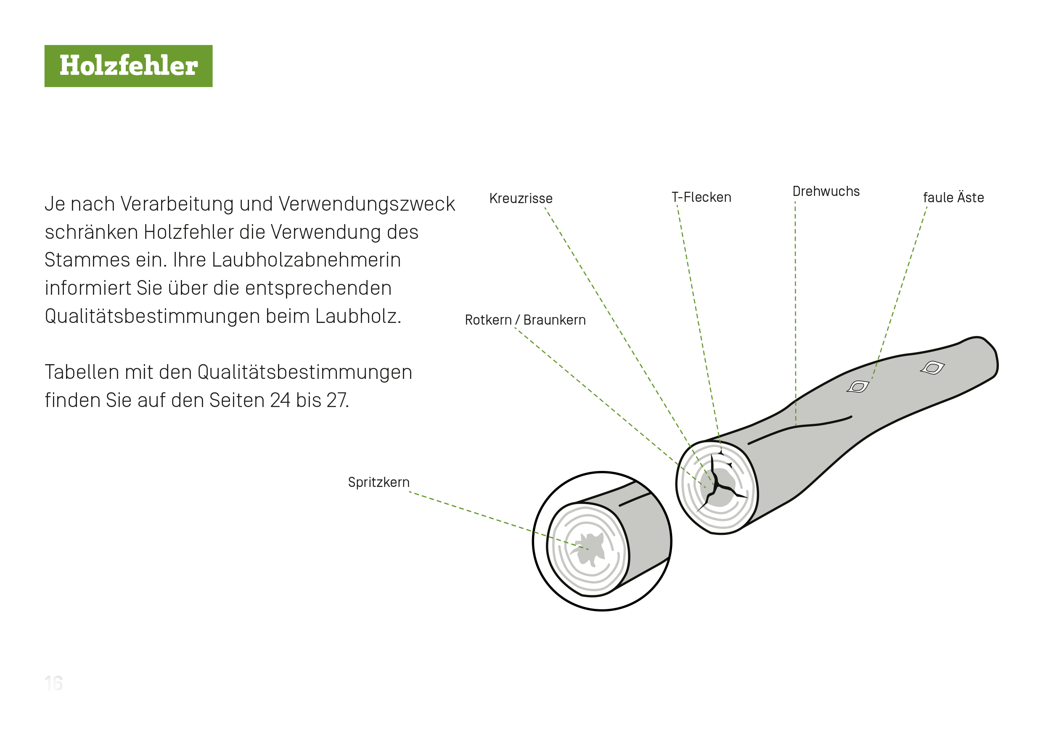

Slide 19
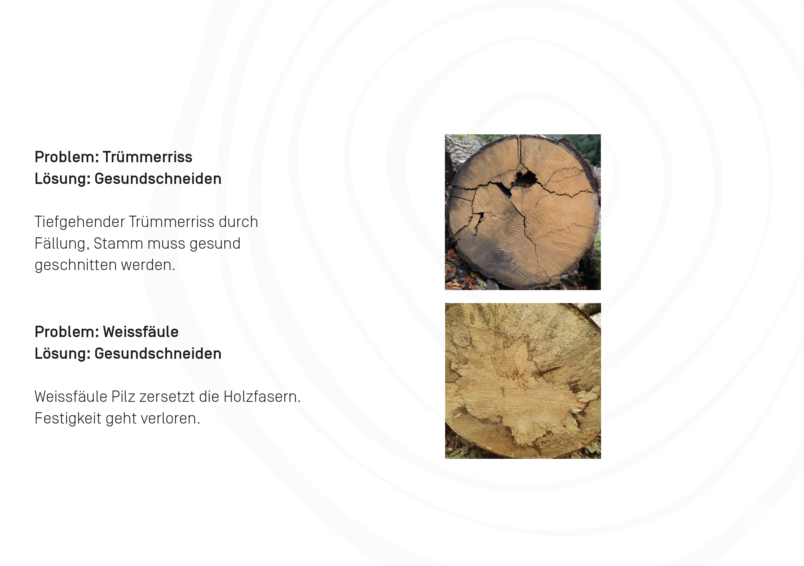

Slide 20
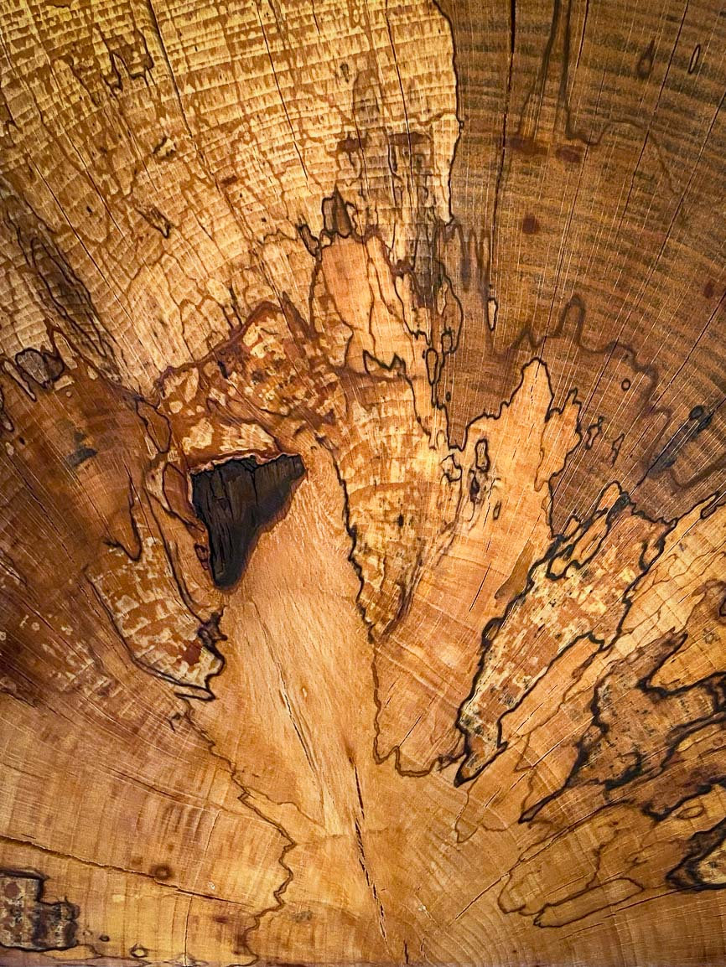
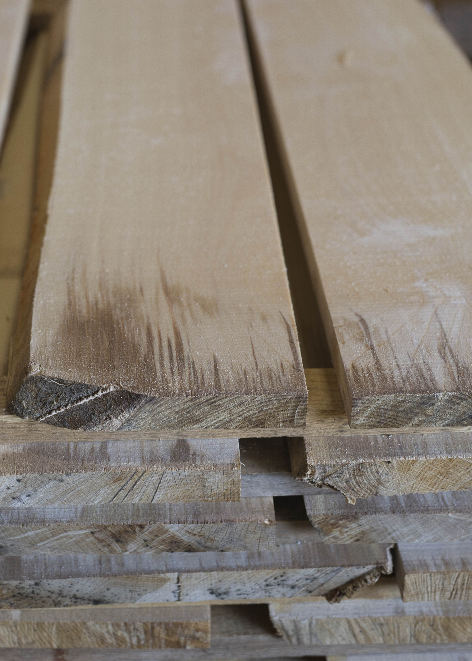
Buchenbrett oder Balken verstickt gebrochen

Slide 21
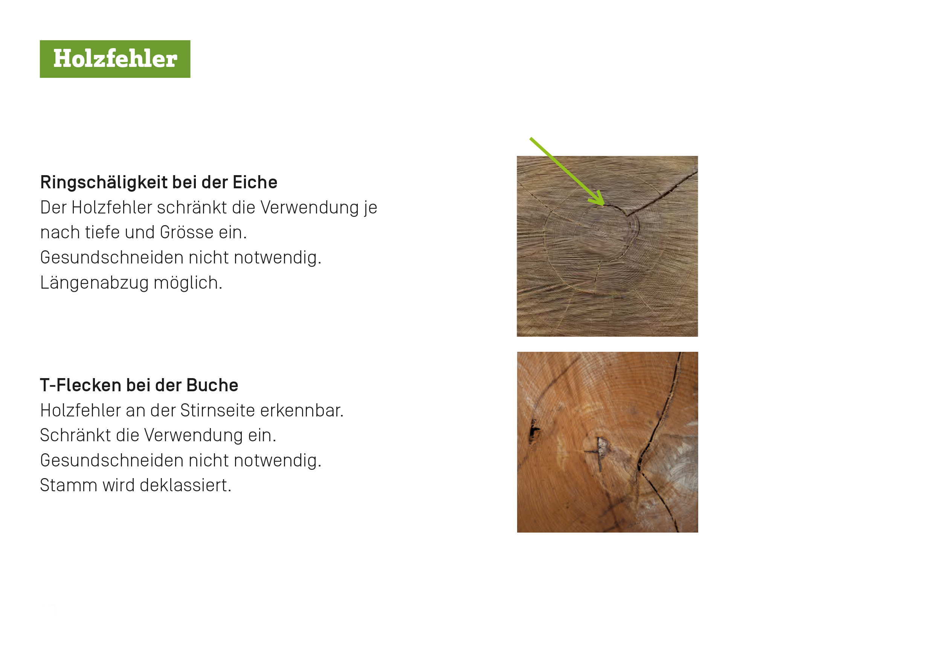

Slide 22


Slide 23
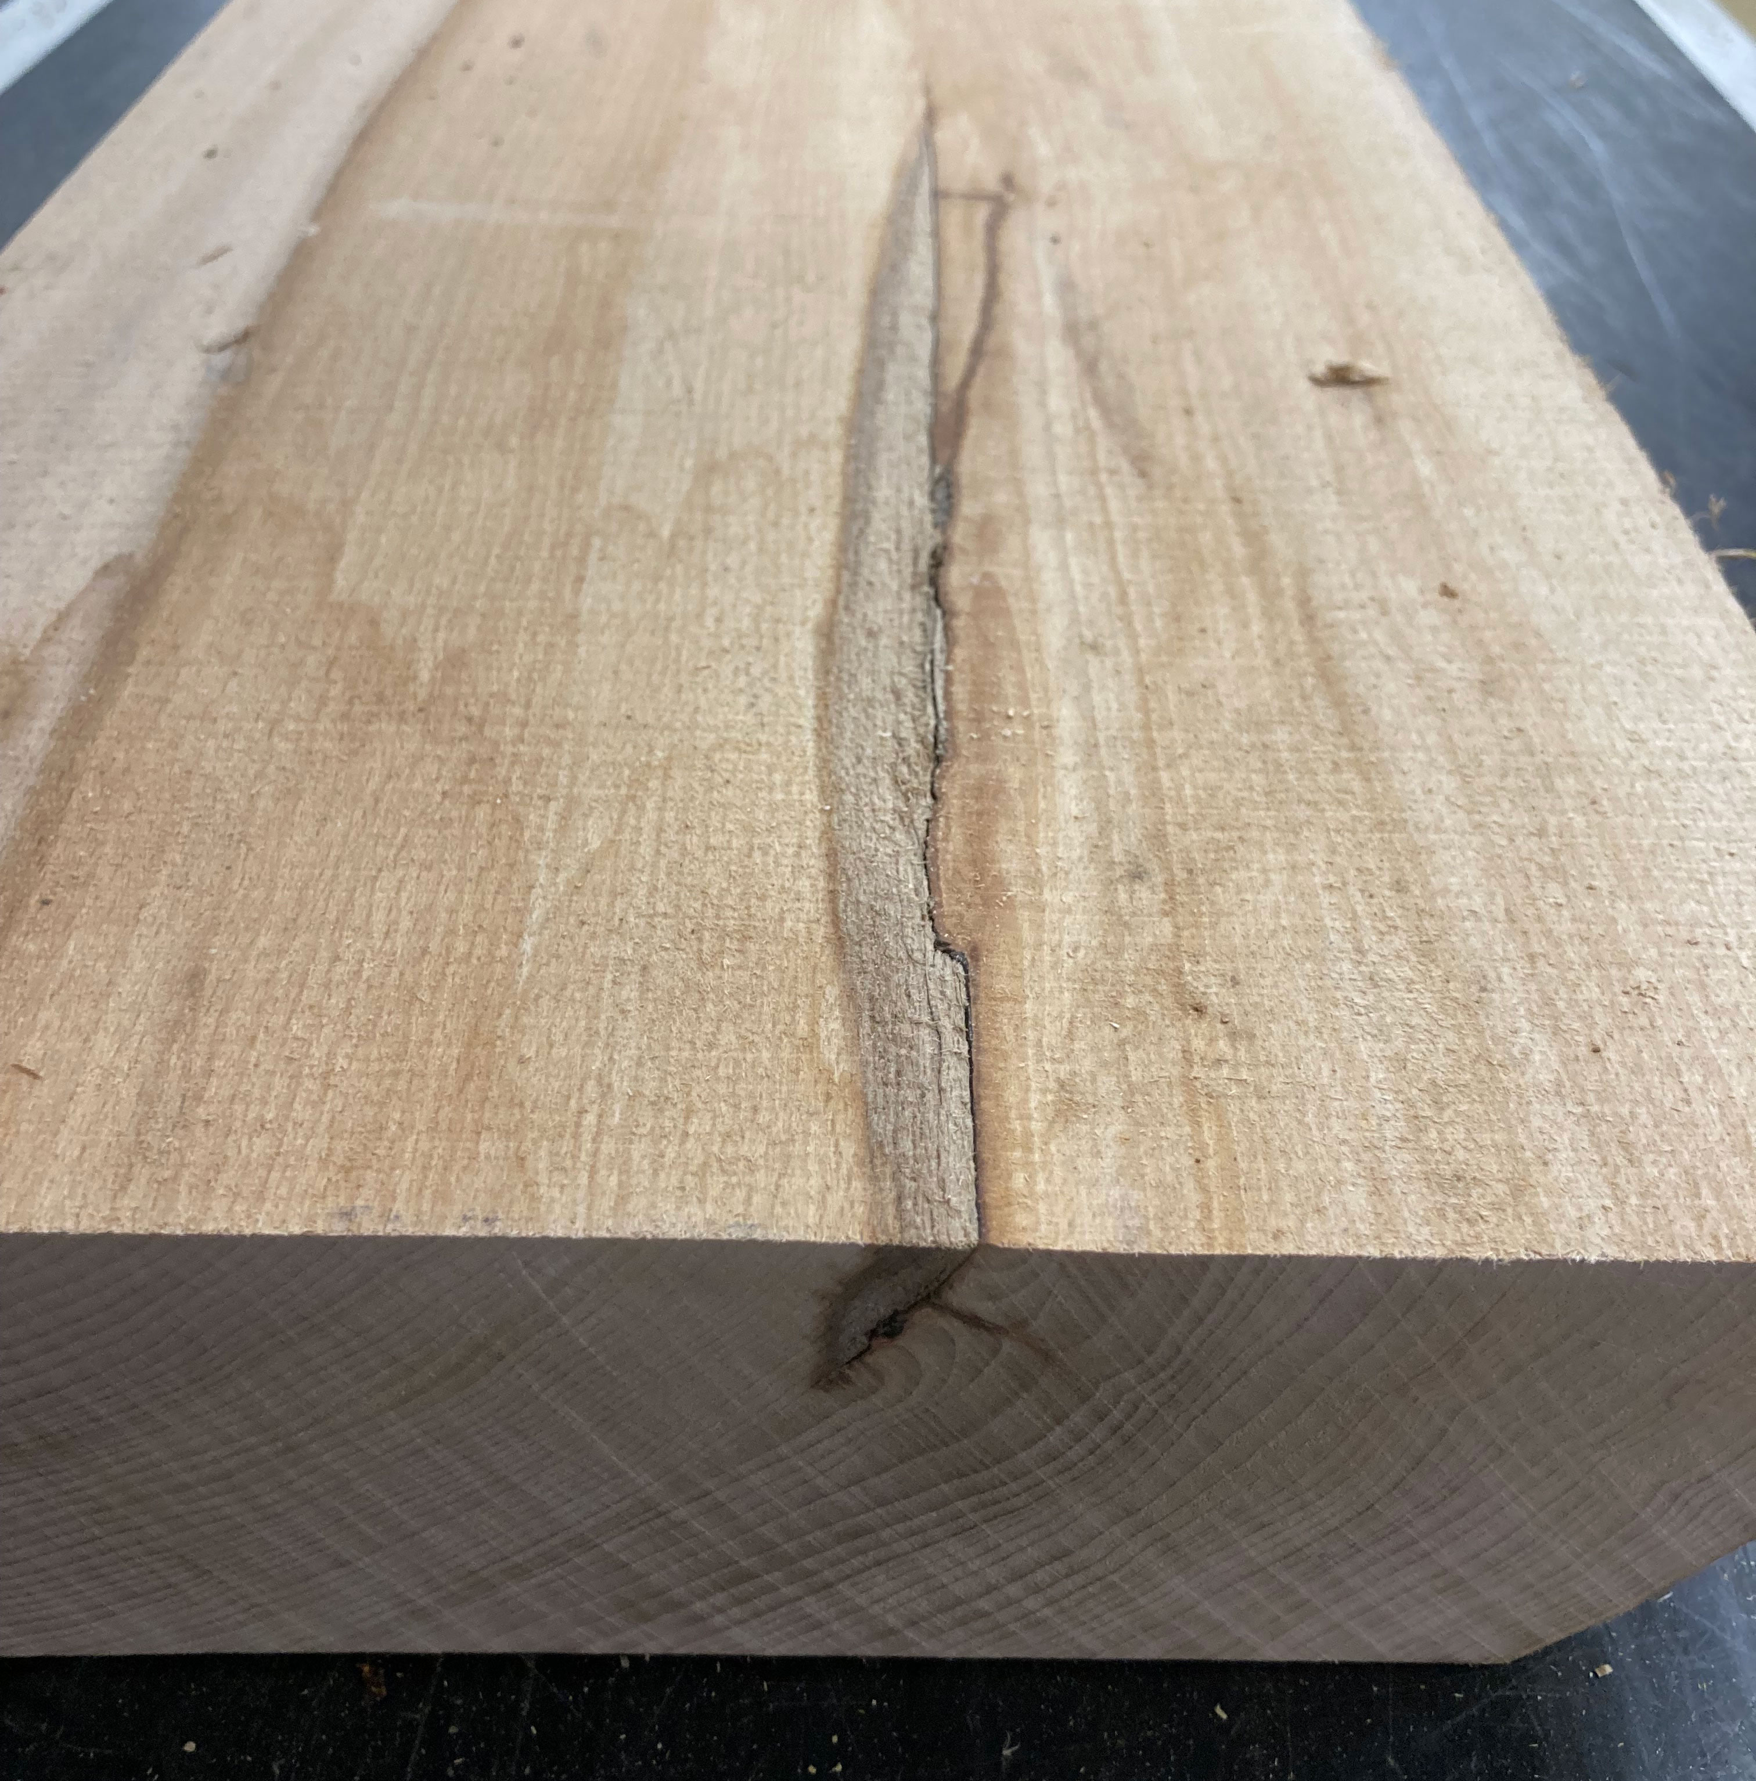
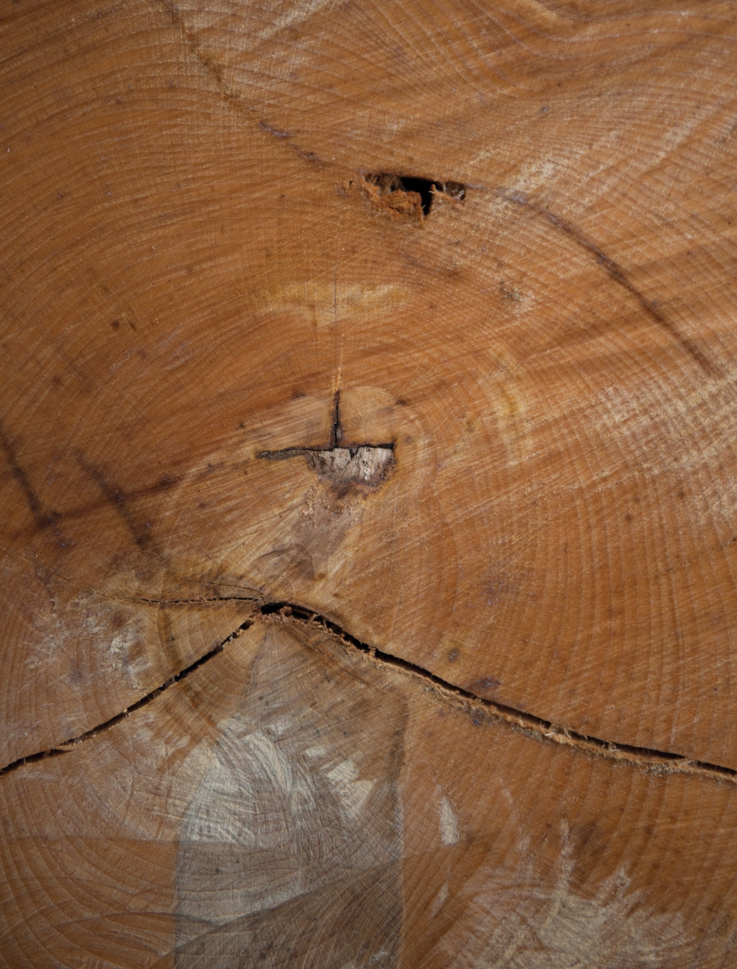
Buchenbrett mit Spritzkern

Slide 24
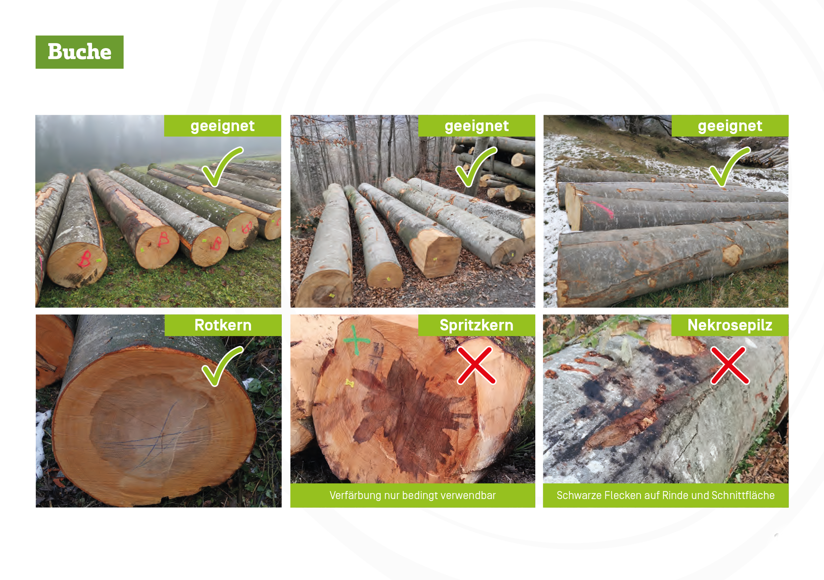
https://youtu.be/8_KRWitqgiM

Slide 25
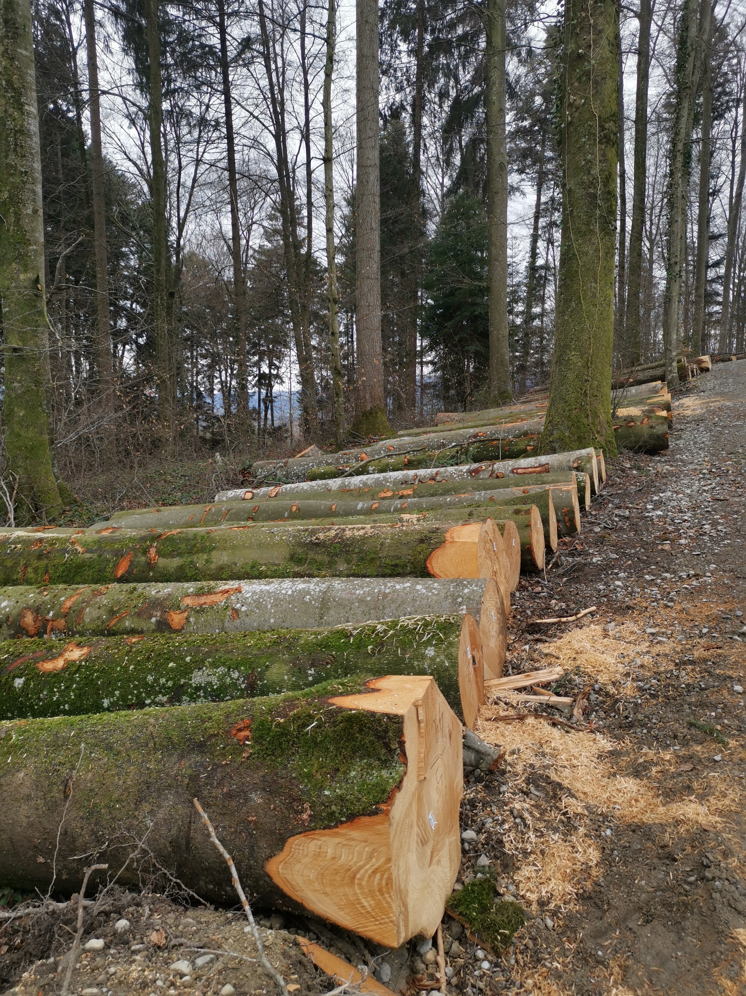
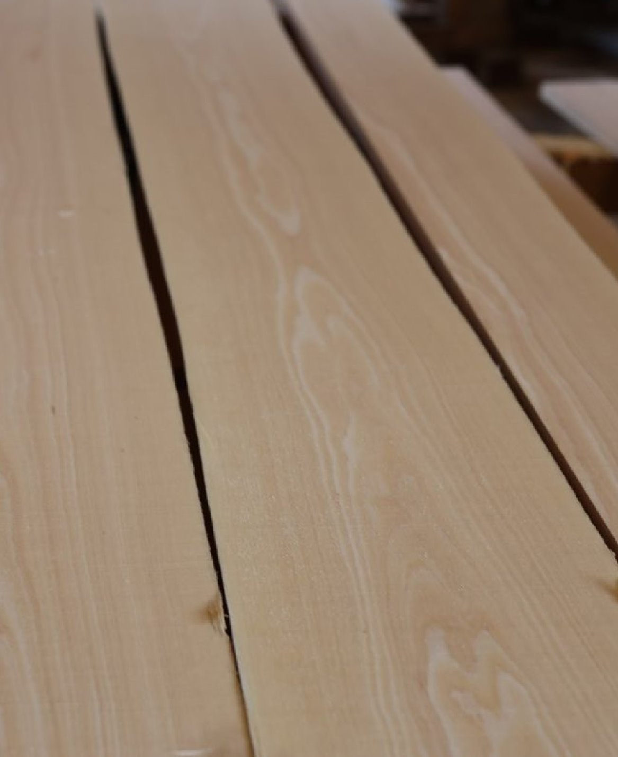
Buchenbrett normal schön

Slide 26
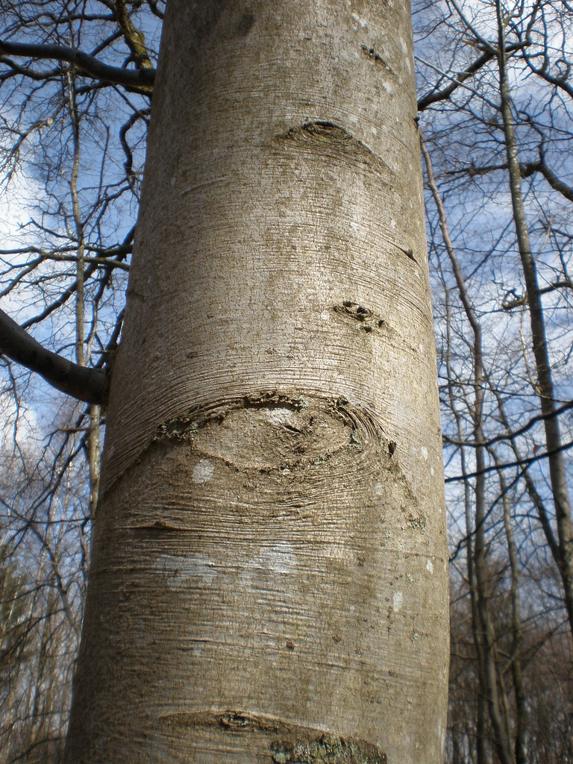
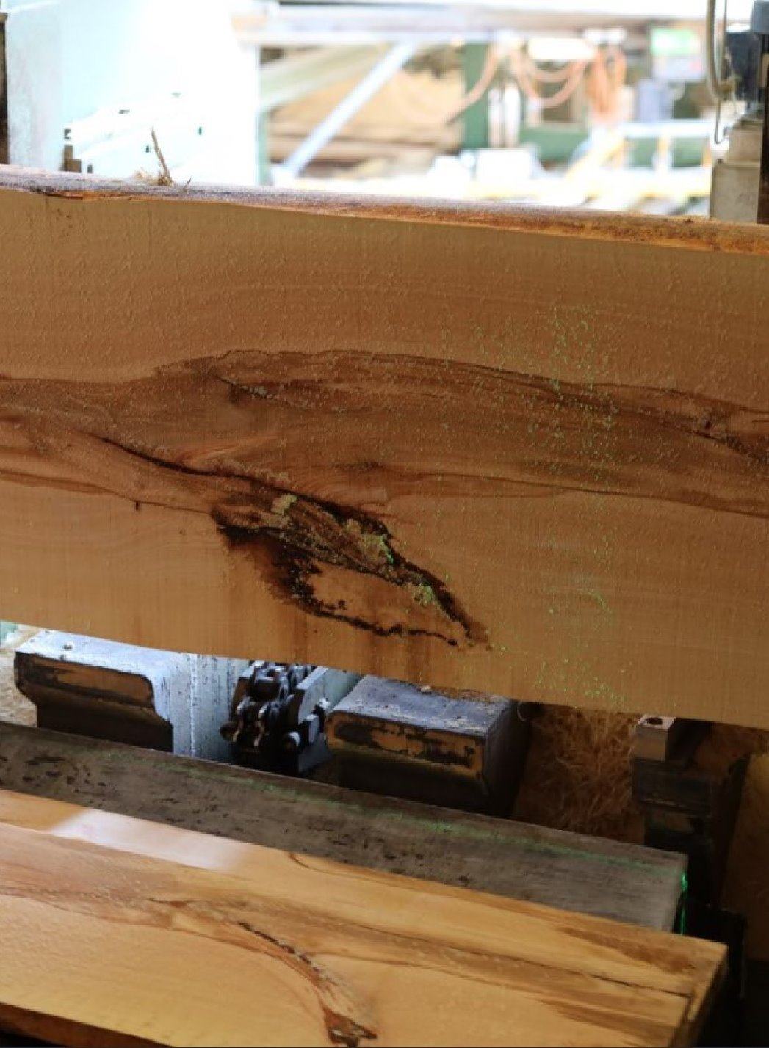
Buchenbrett mit Chinesenbart

Slide 27
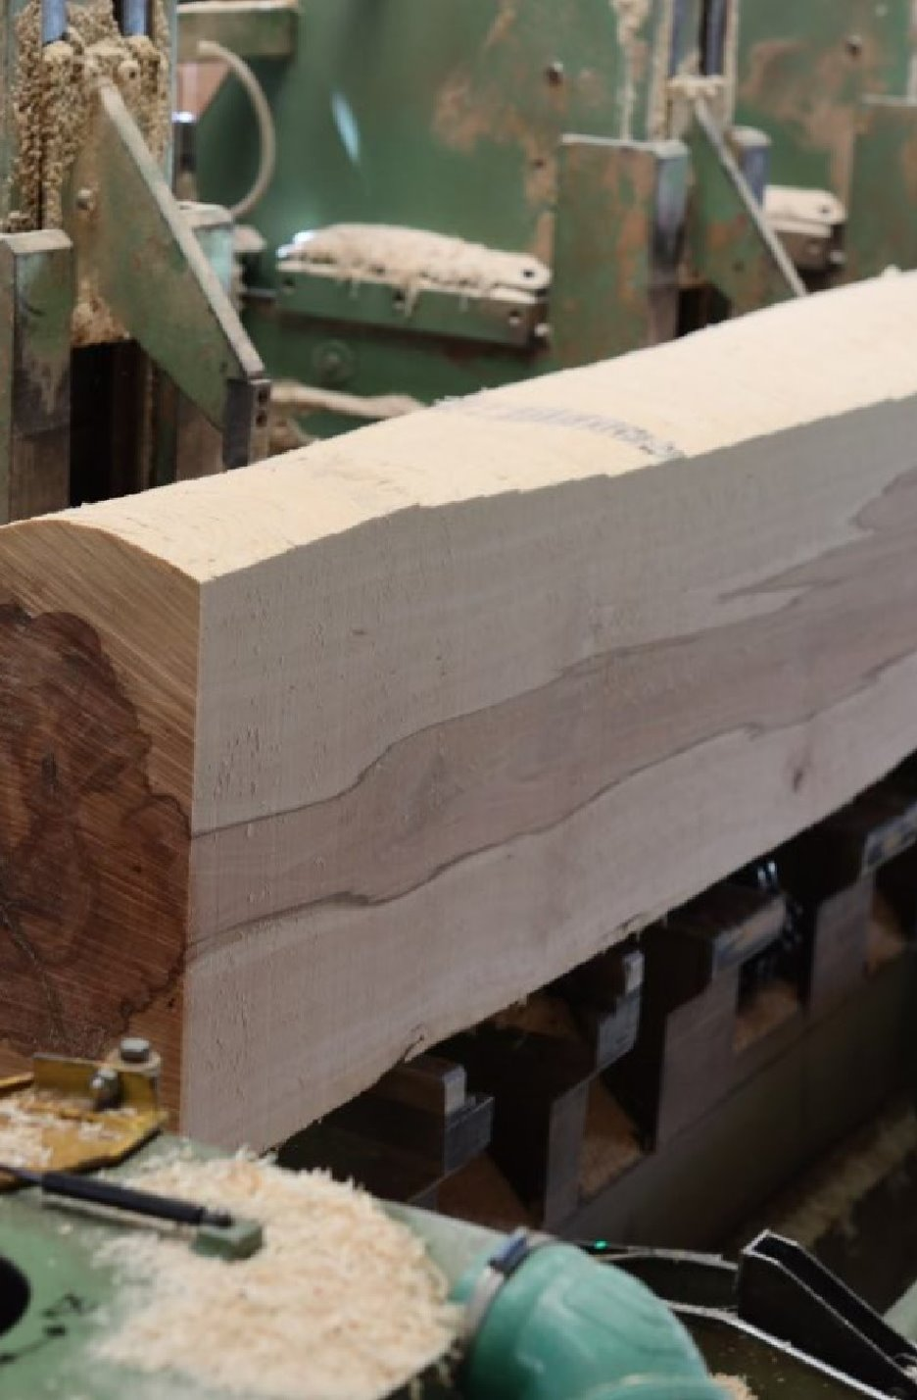
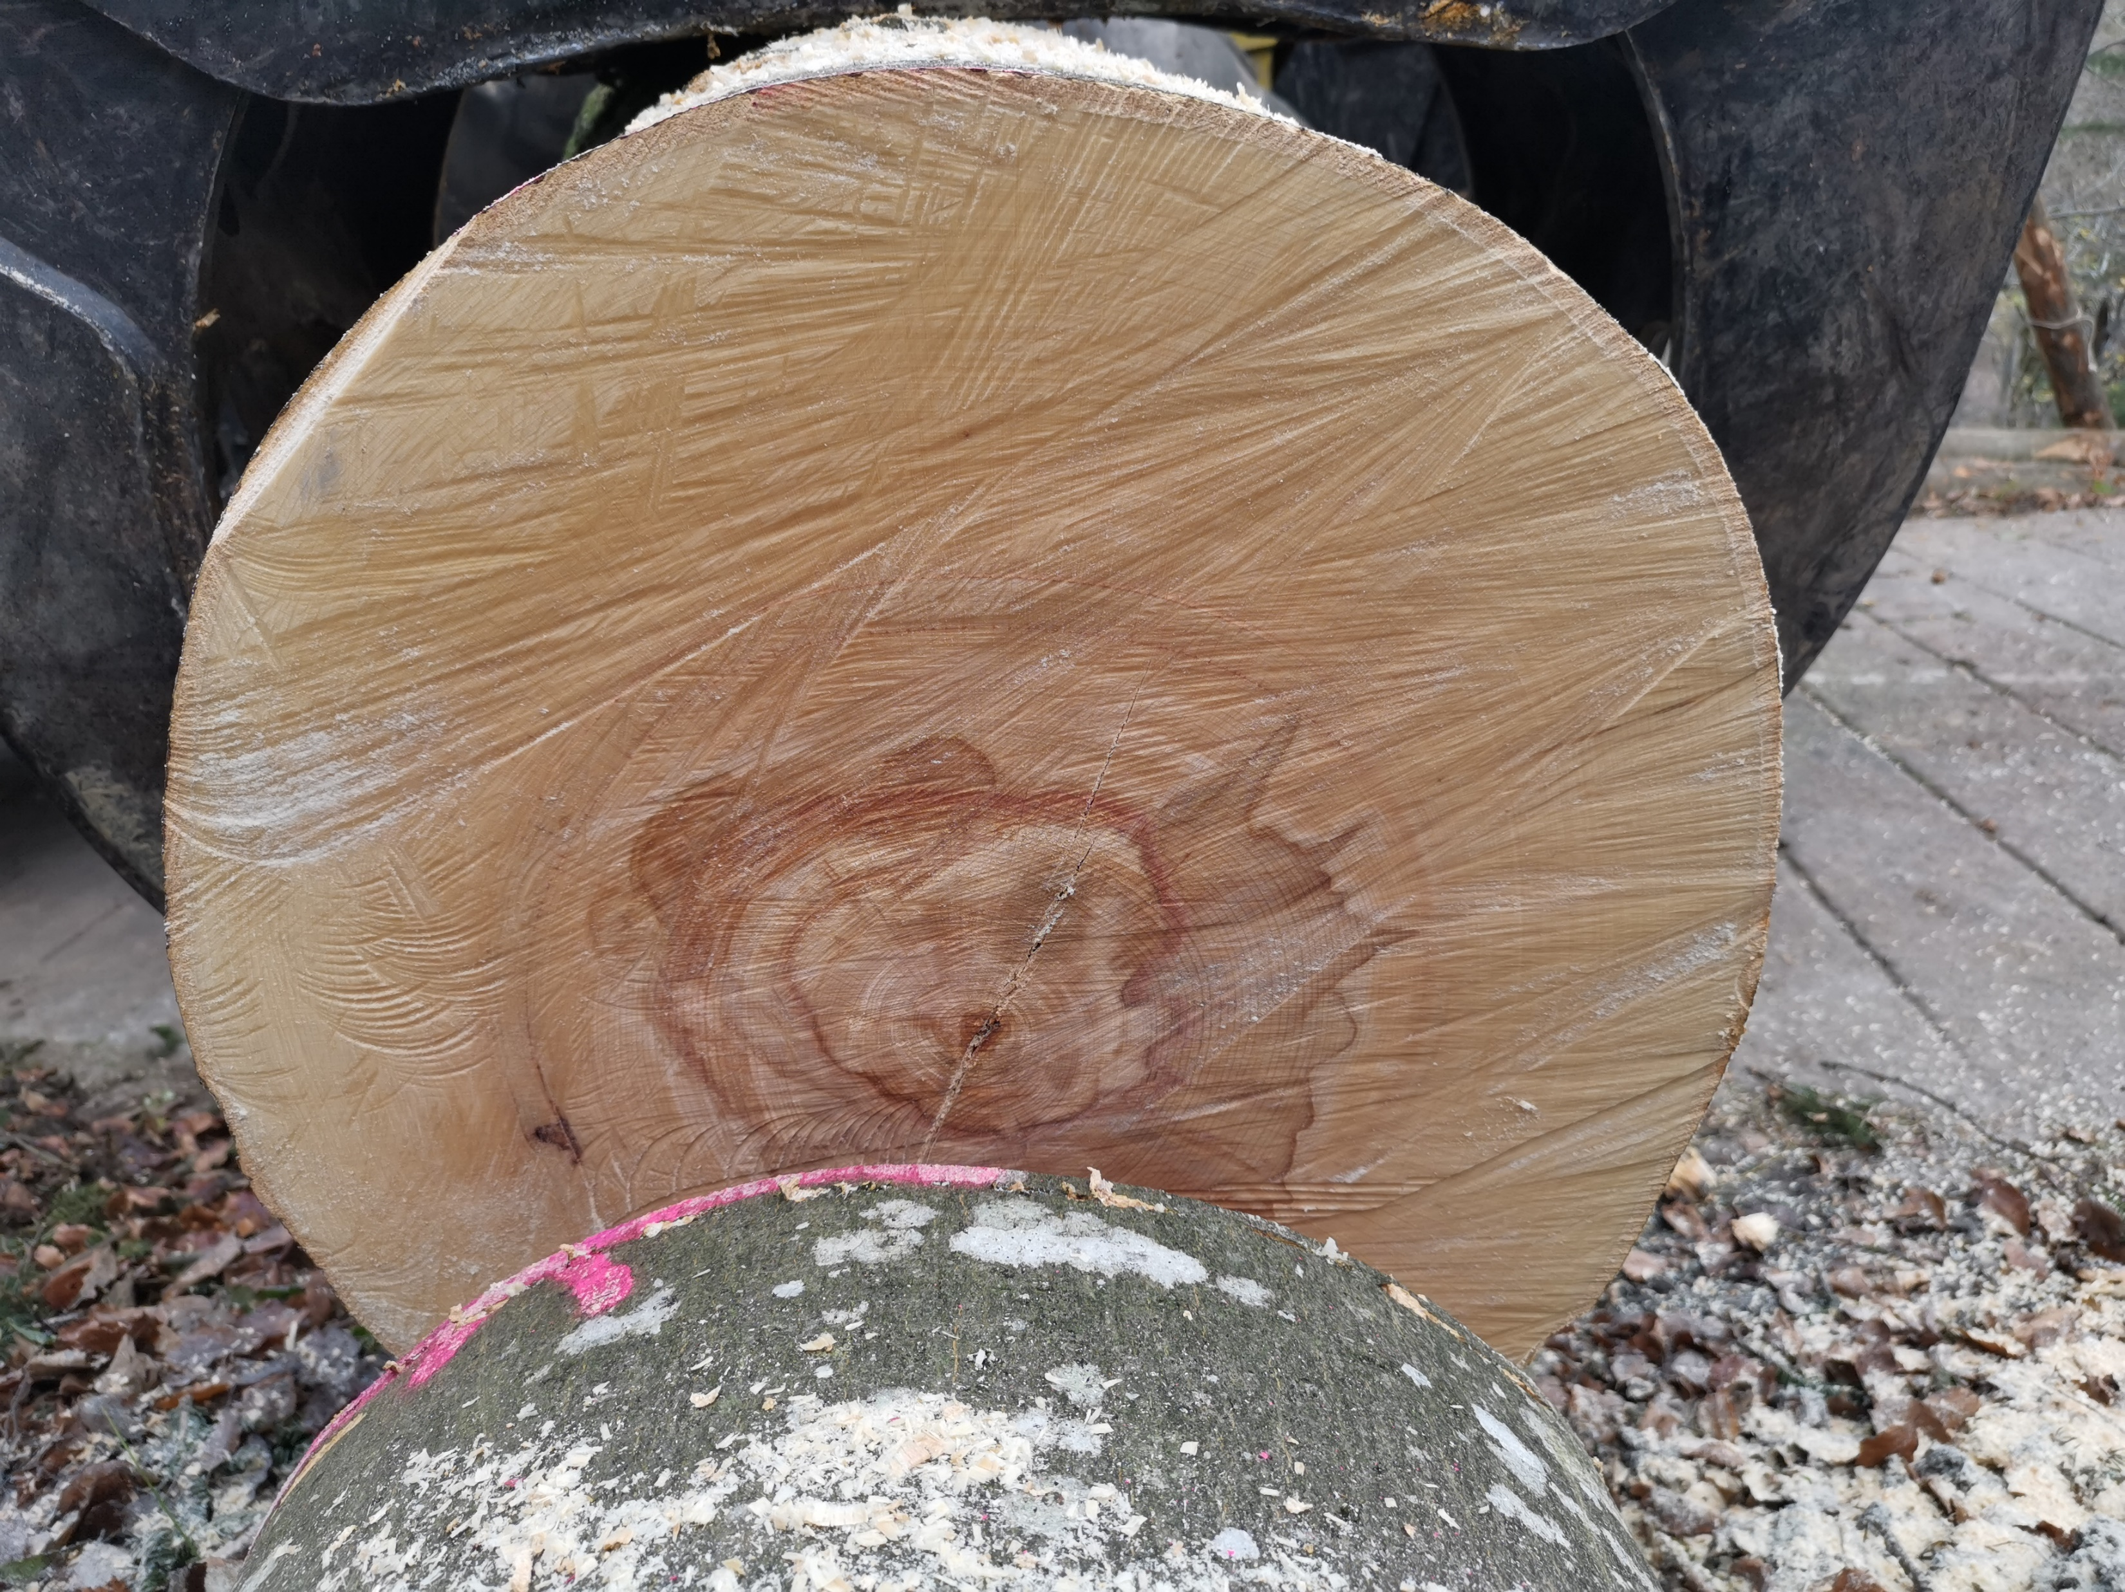
Buchenbrett mit Braunkern

Slide 28
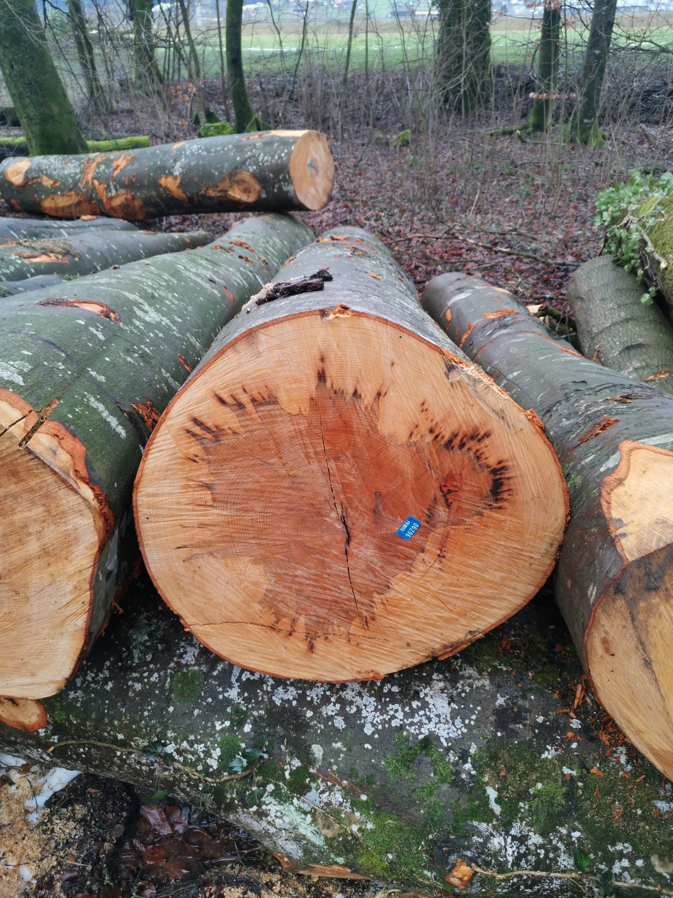
Buchenbrett mit Spritzkern

Slide 29
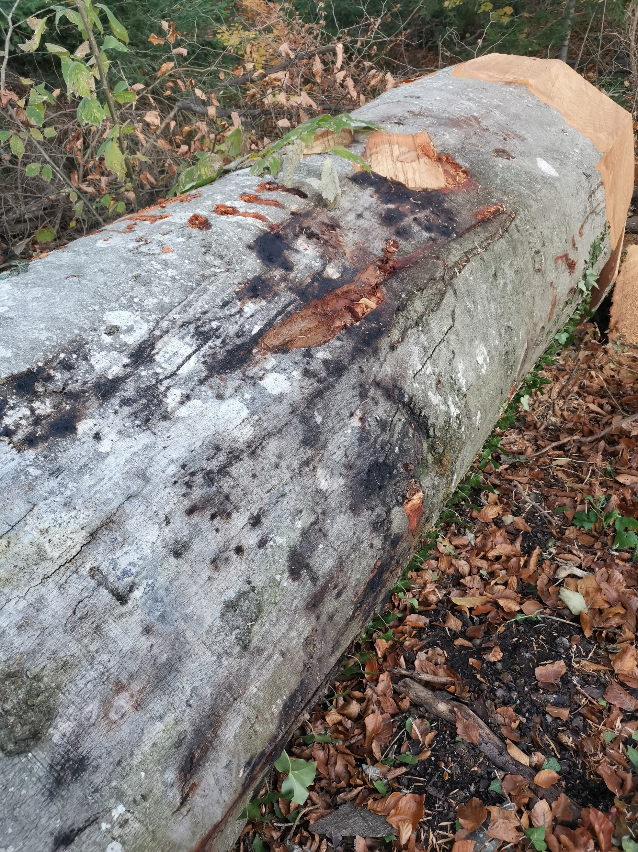
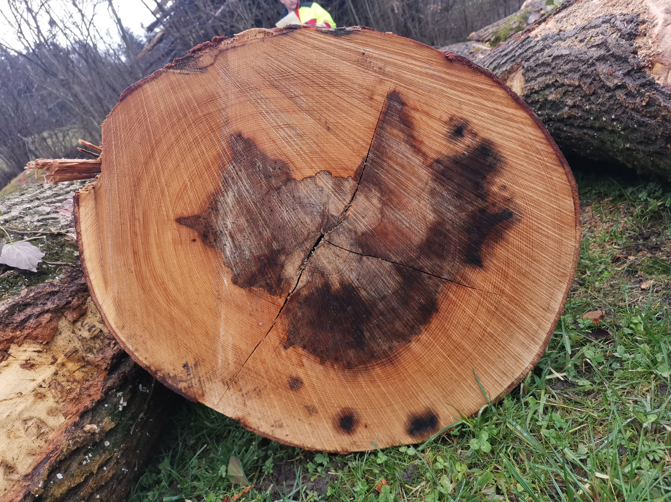
Buche mit Neckrose

Slide 30
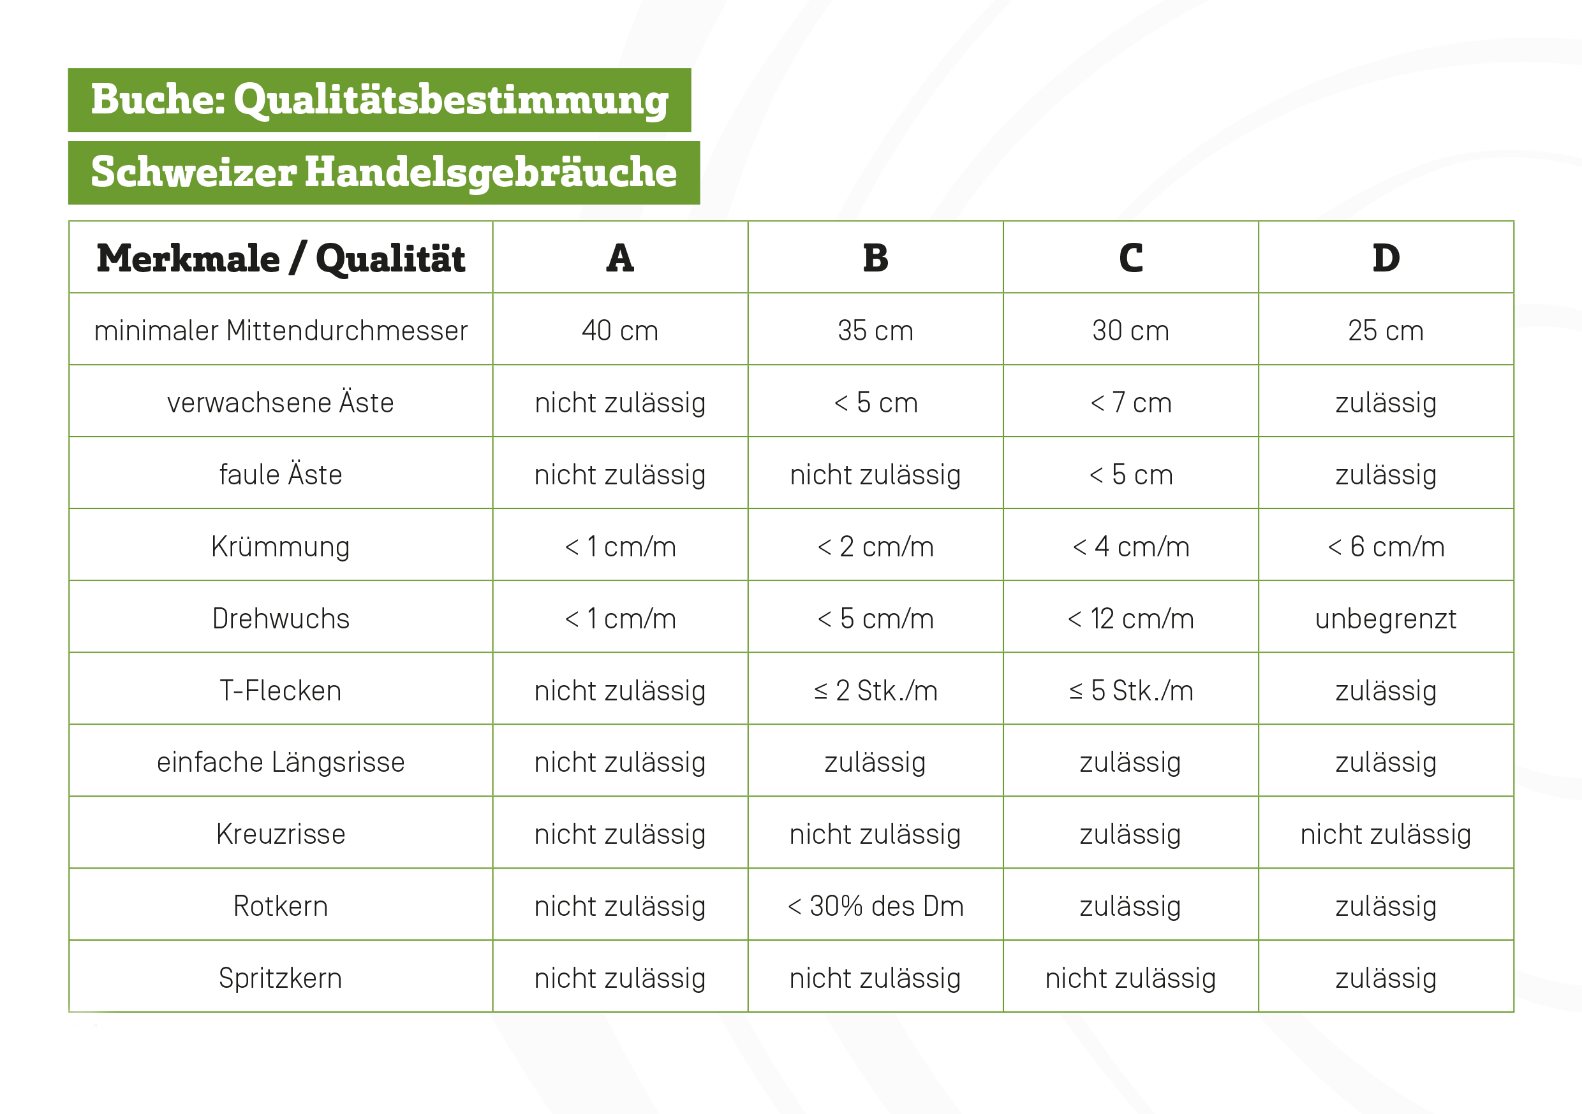

Slide 31
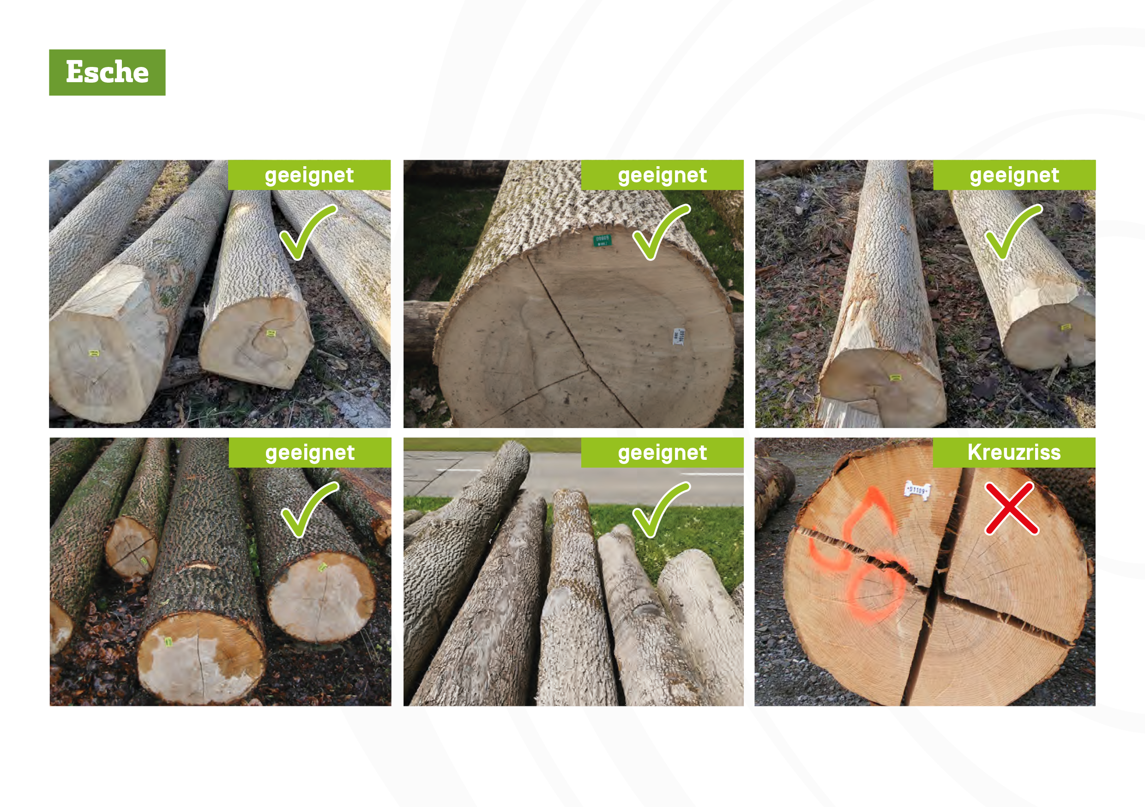

Slide 32
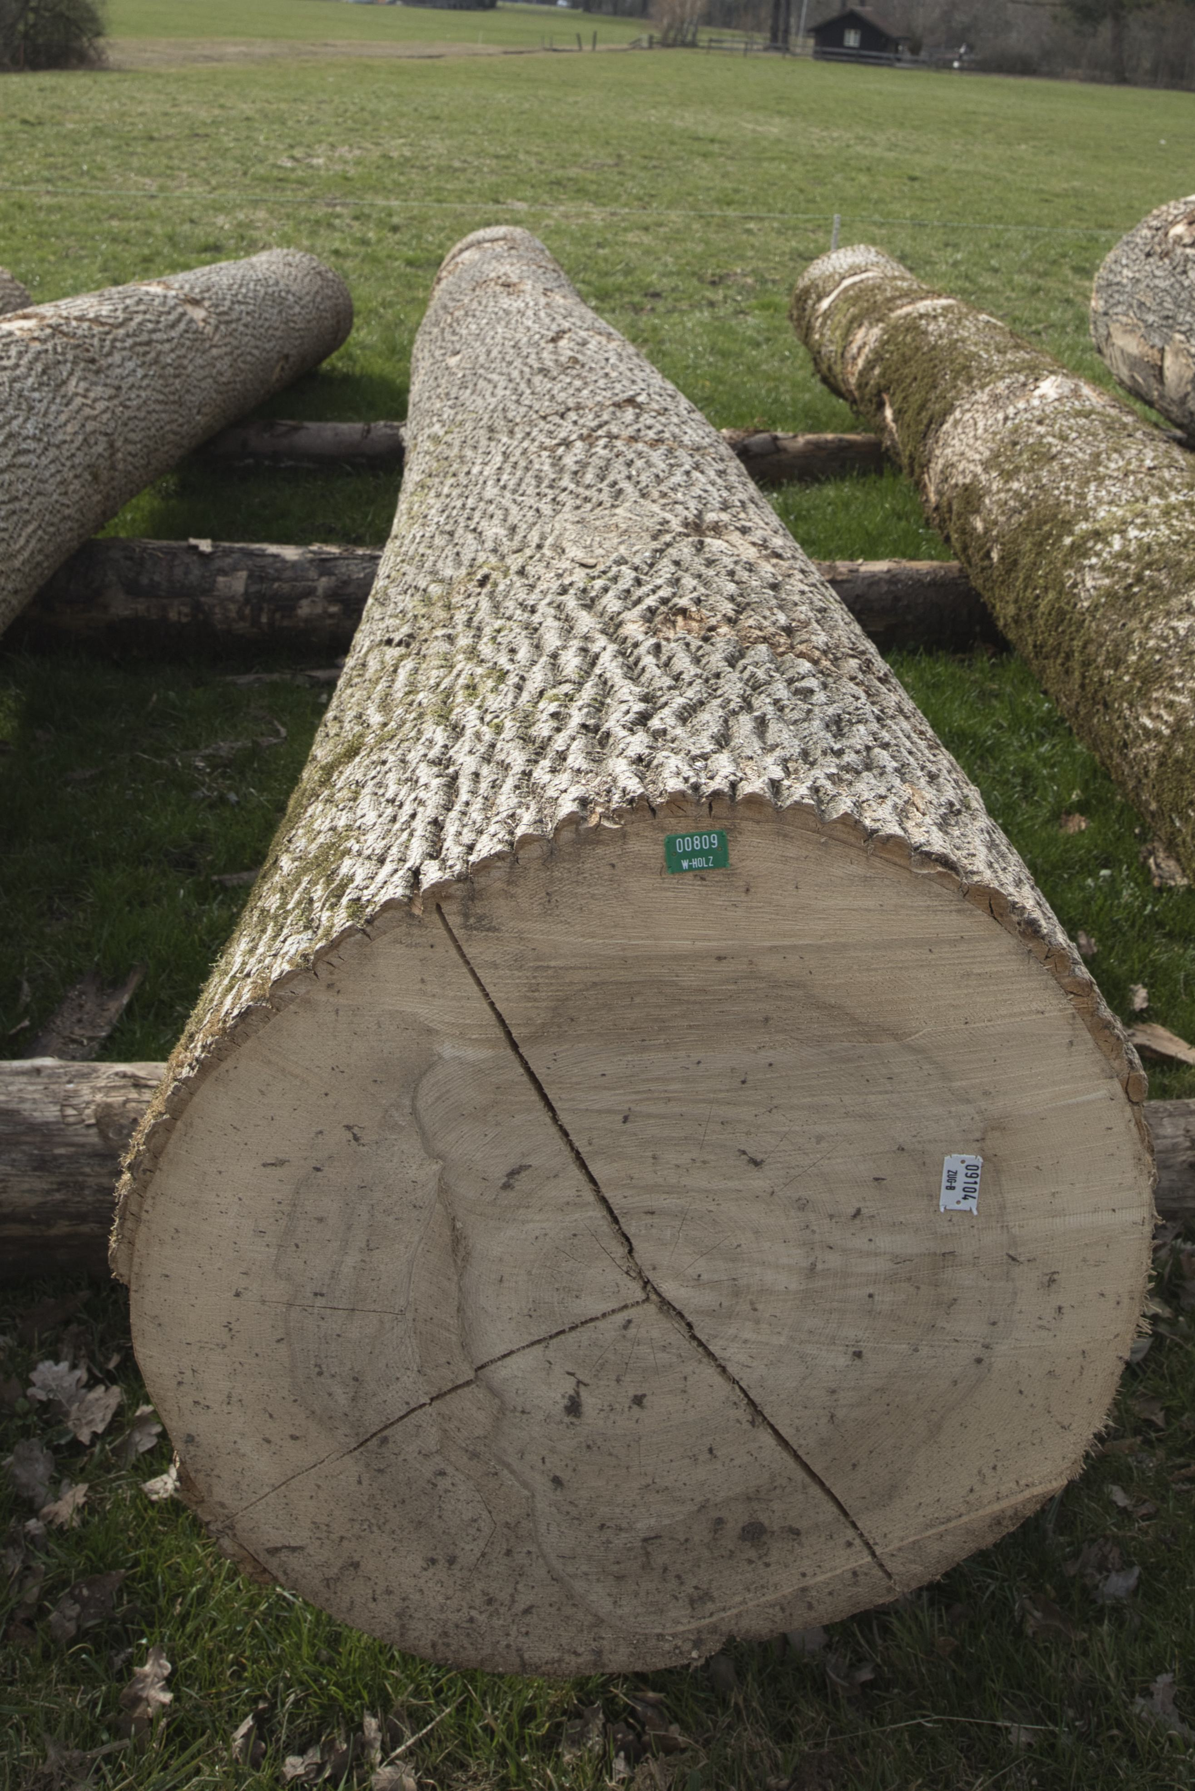
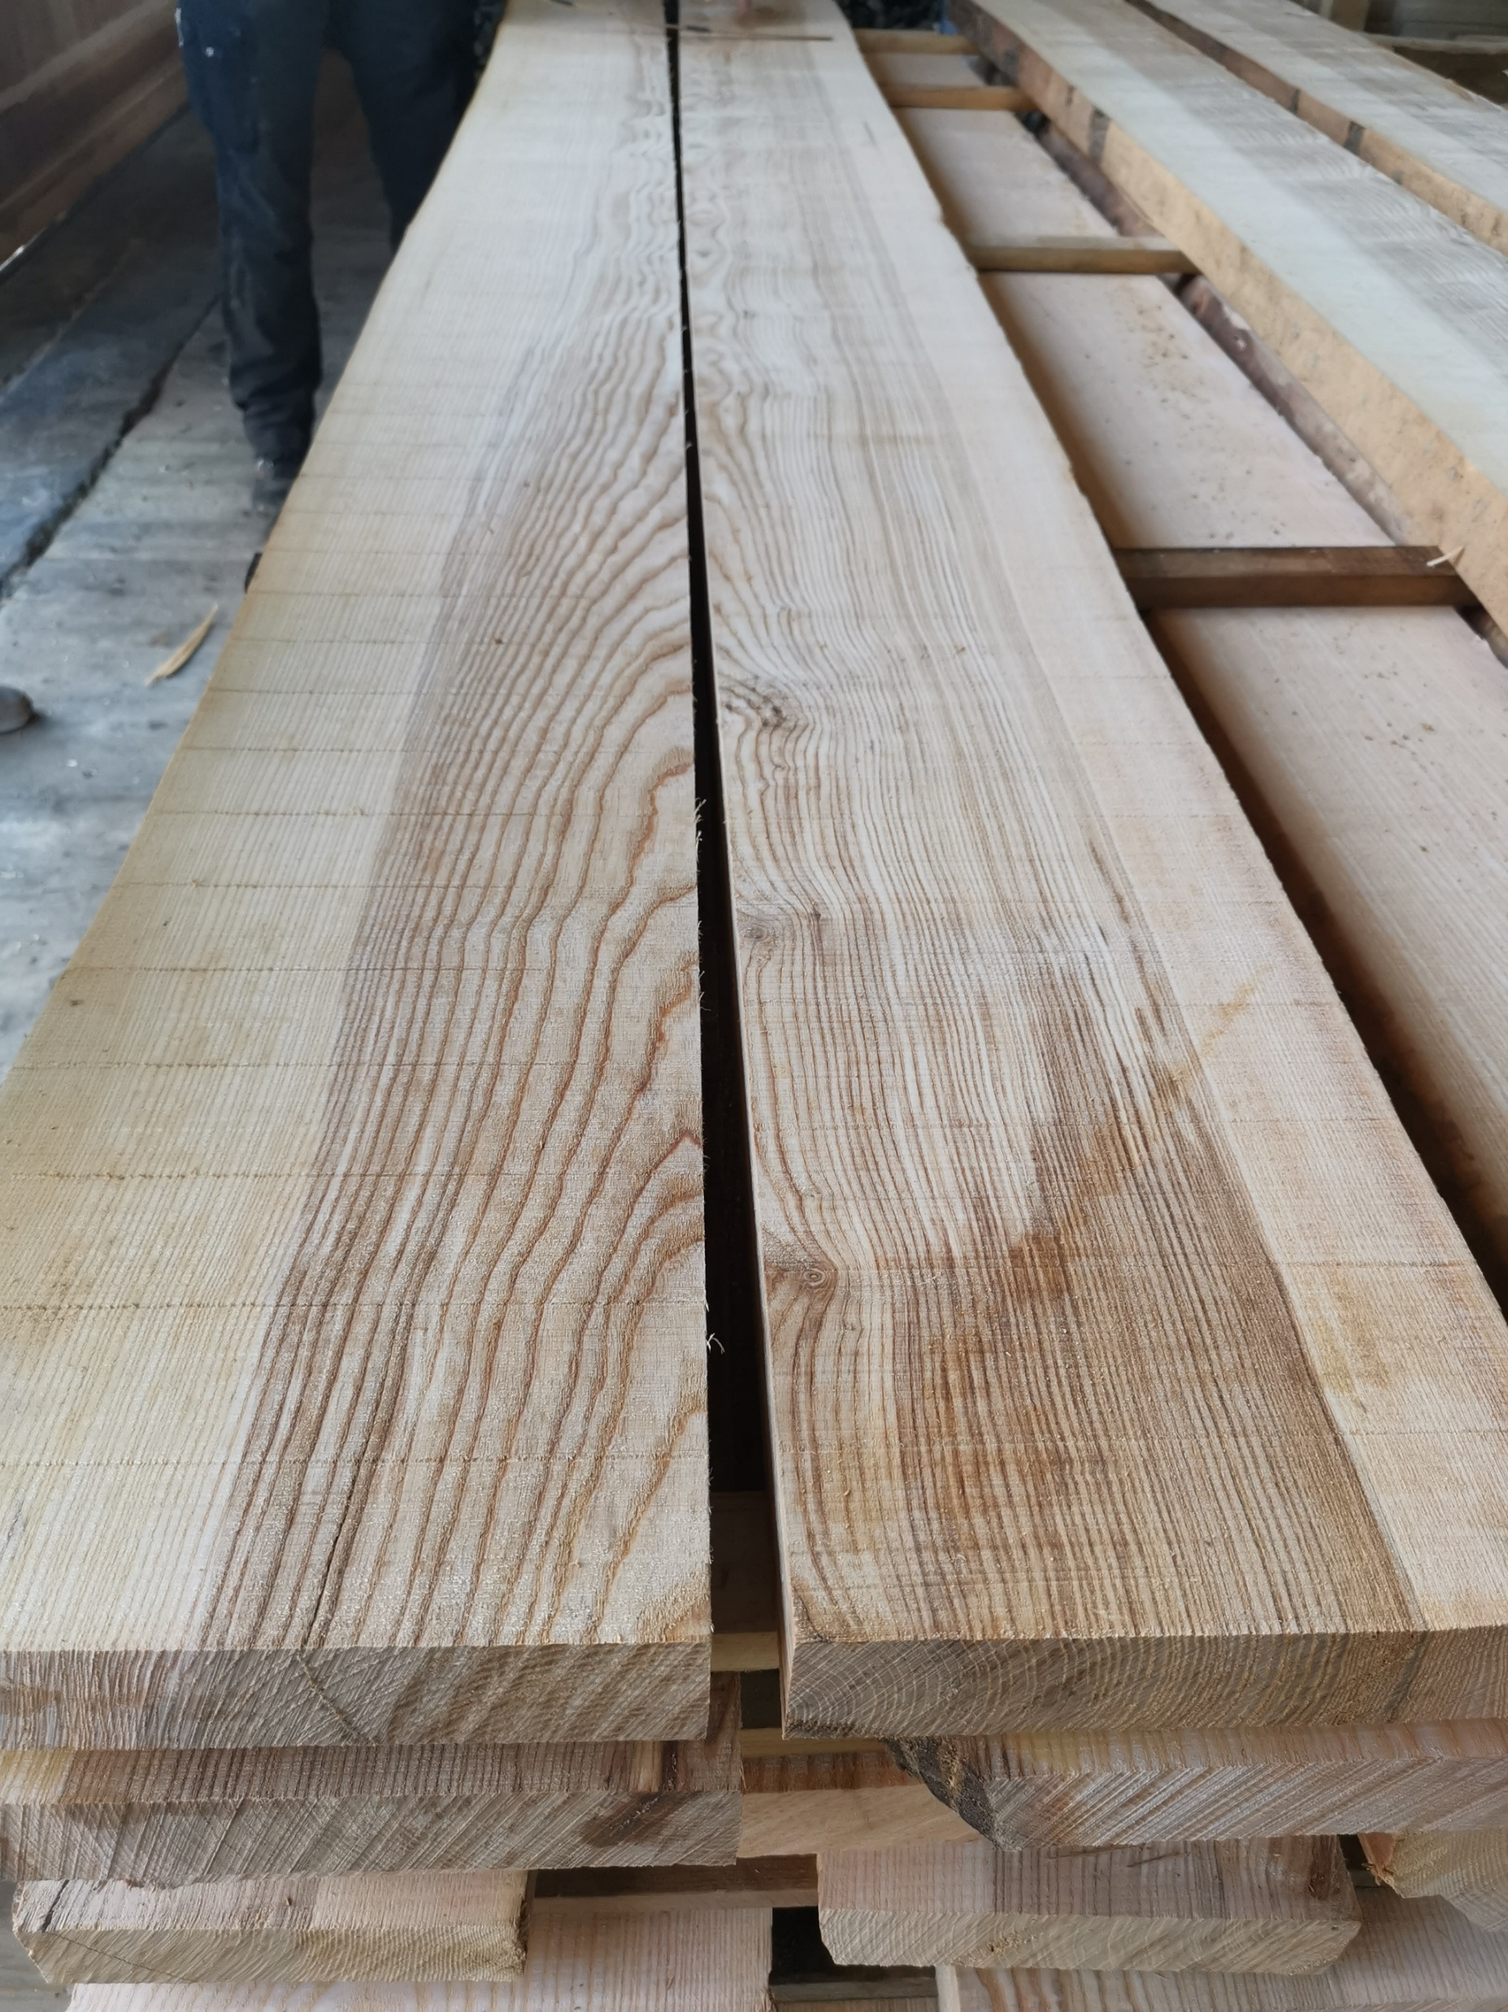

Slide 33
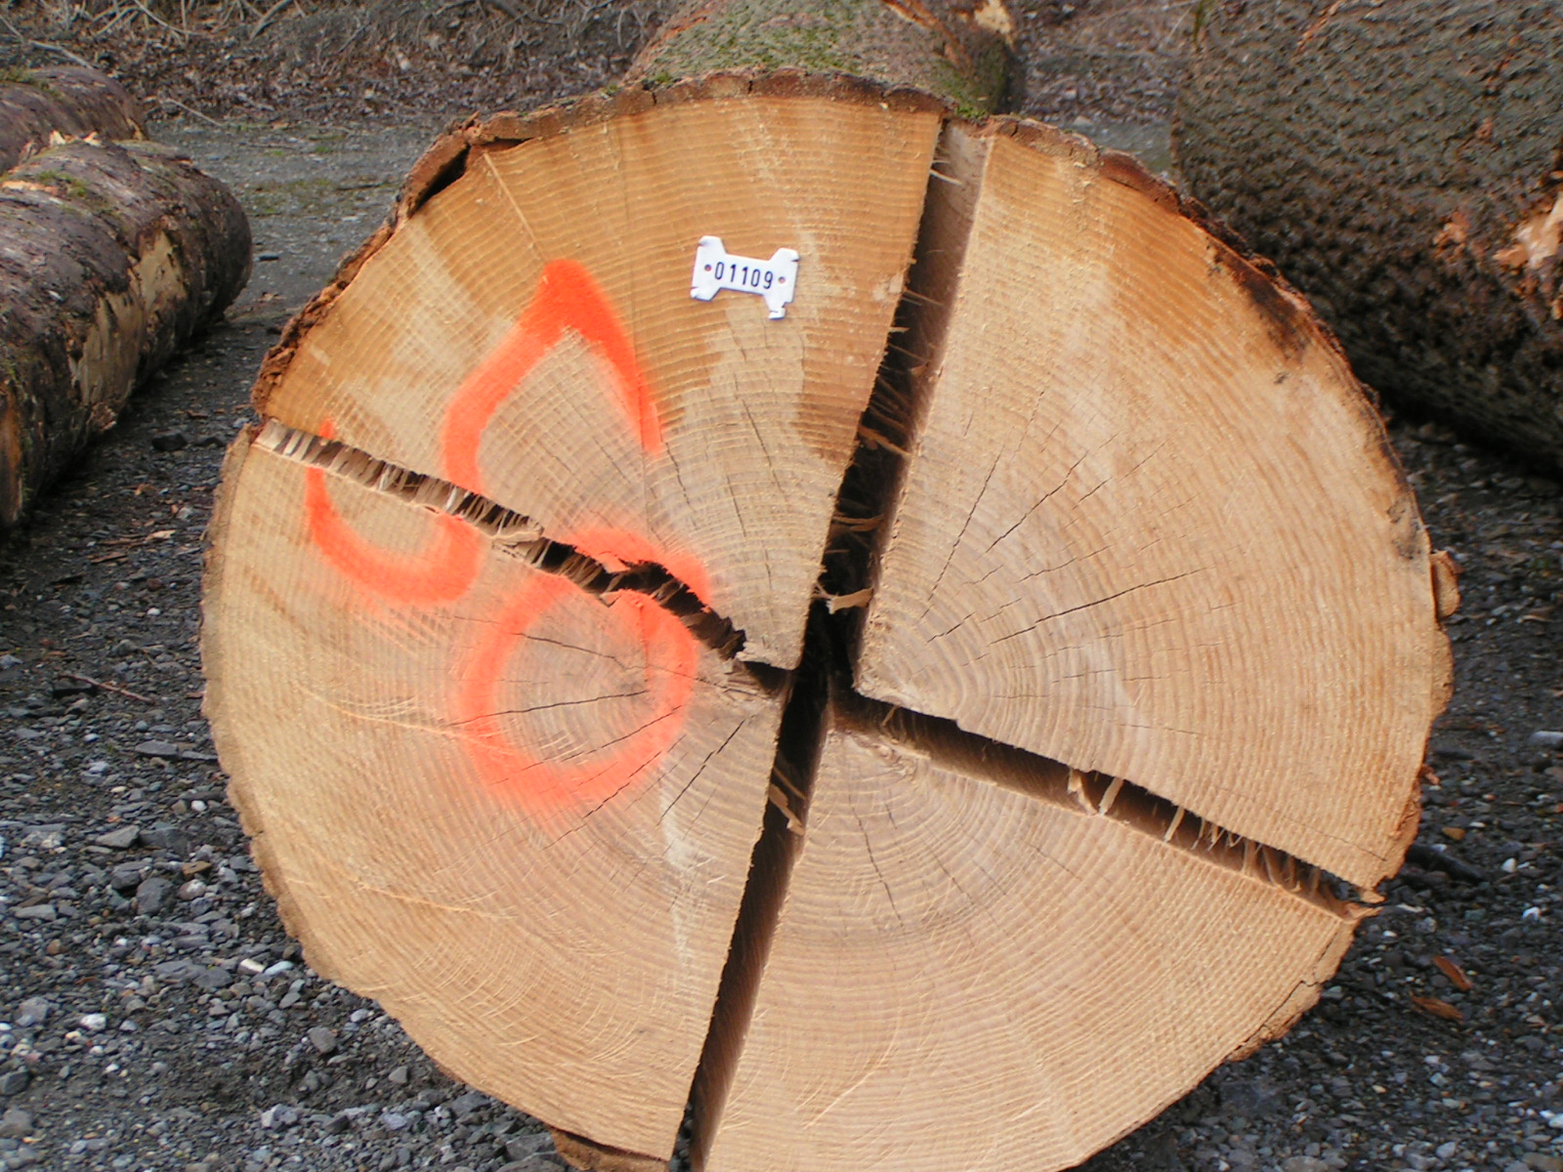
Eschenbrett mit Kreuzriss

Slide 34
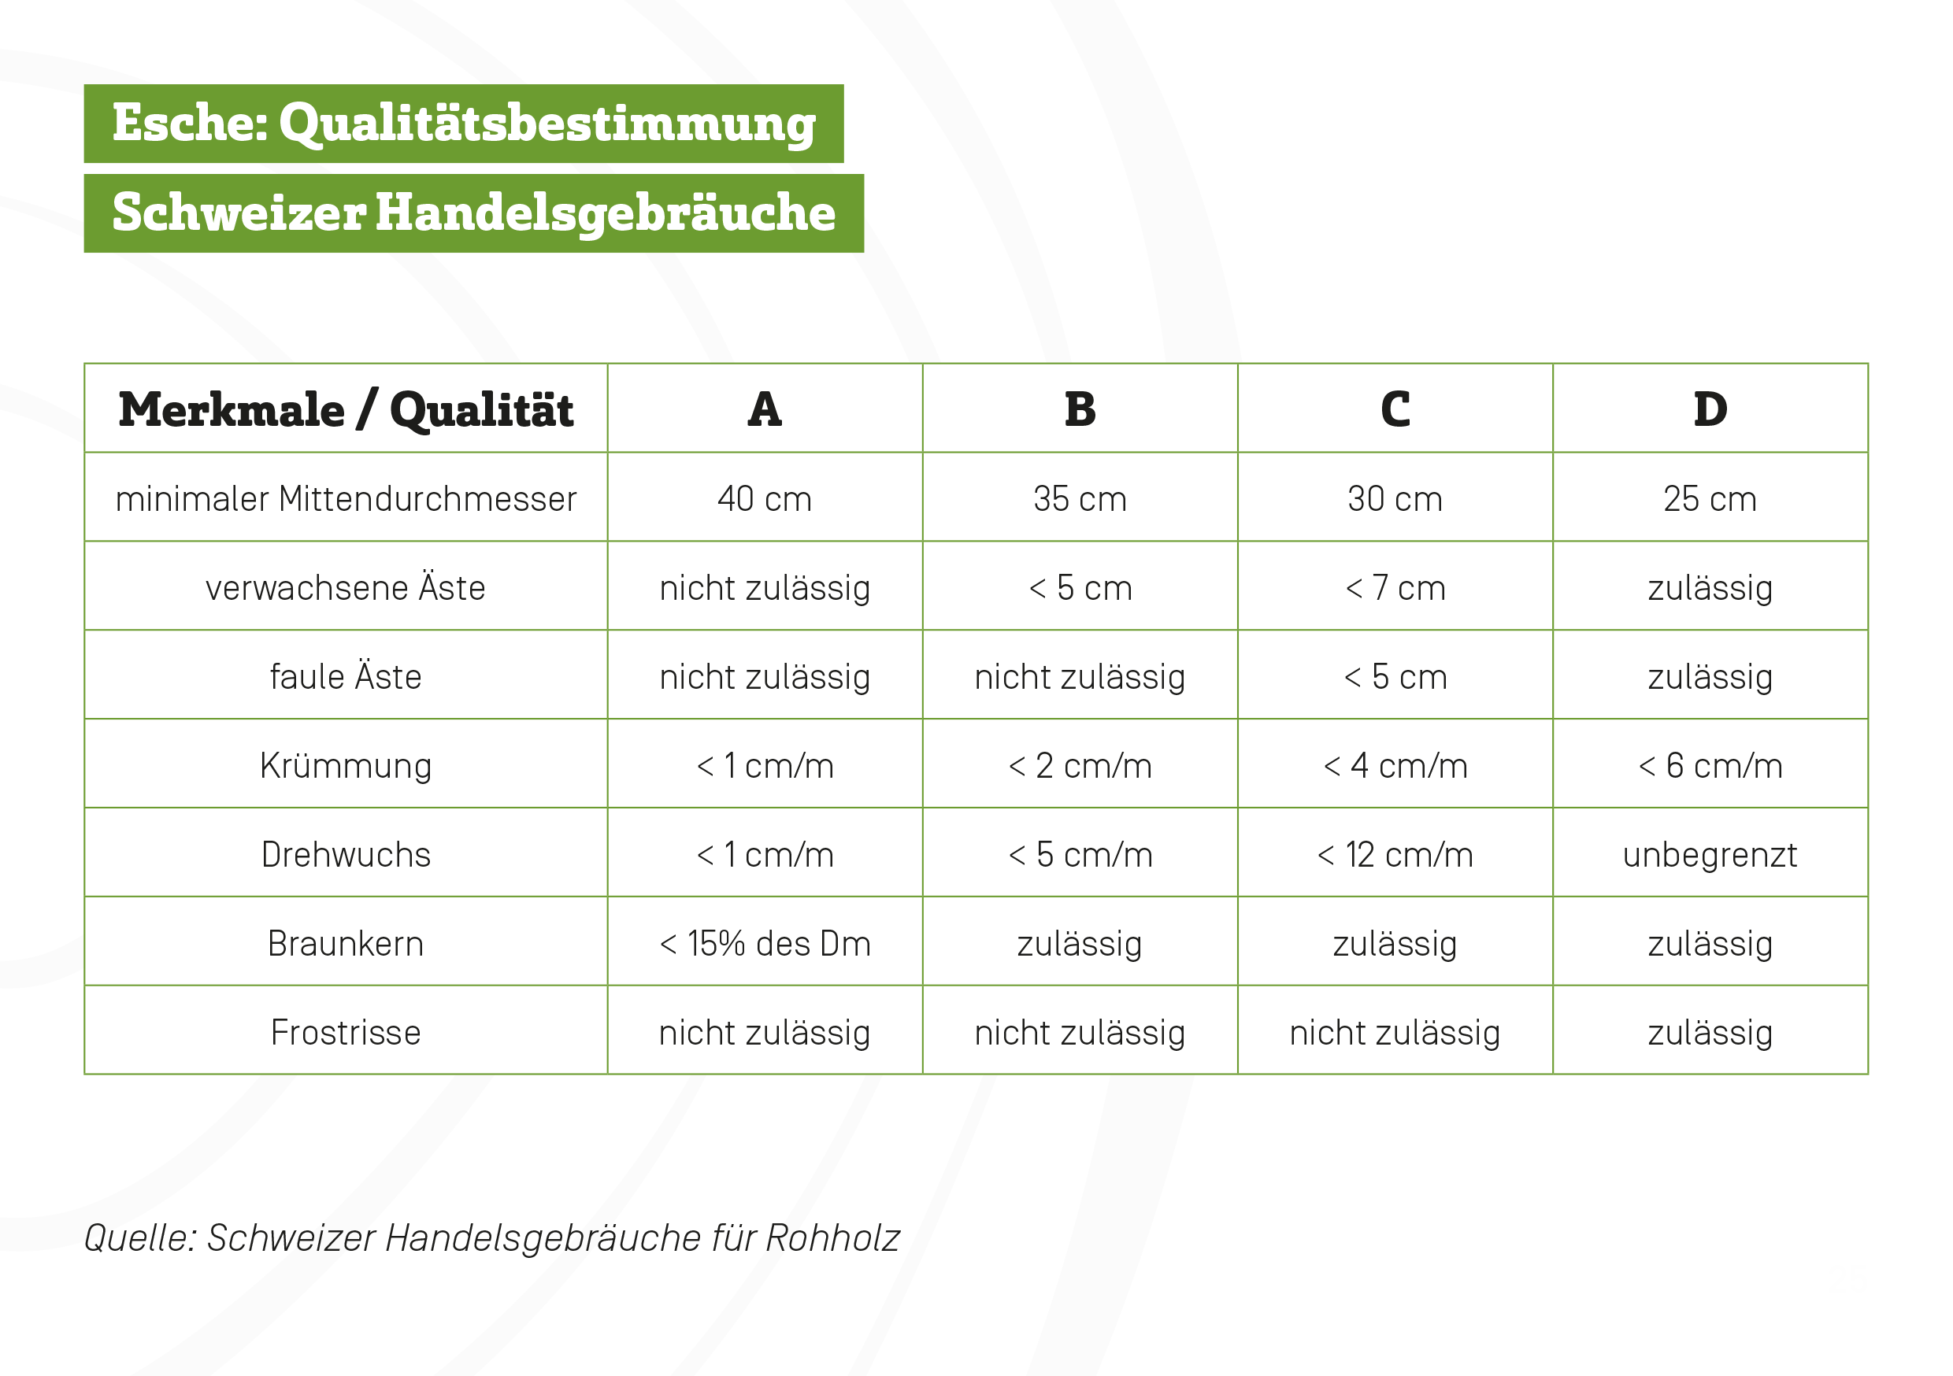

Slide 35
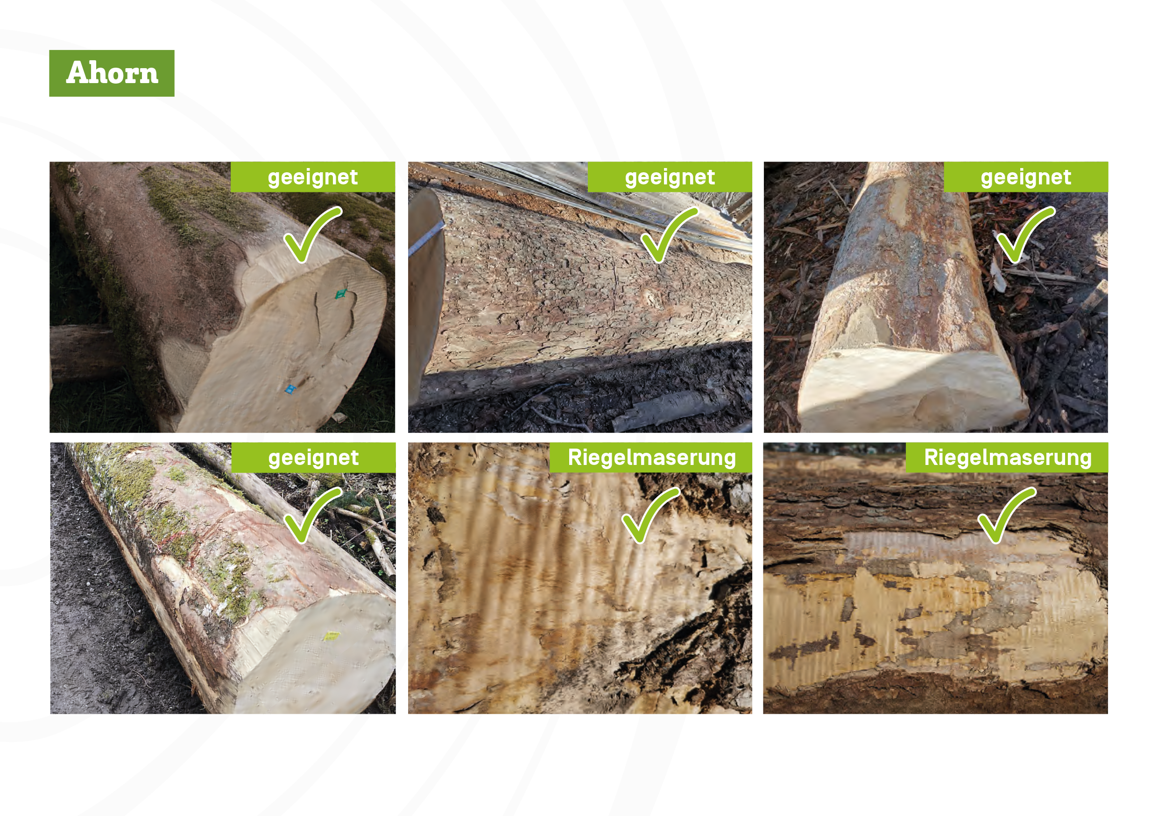

Slide 36
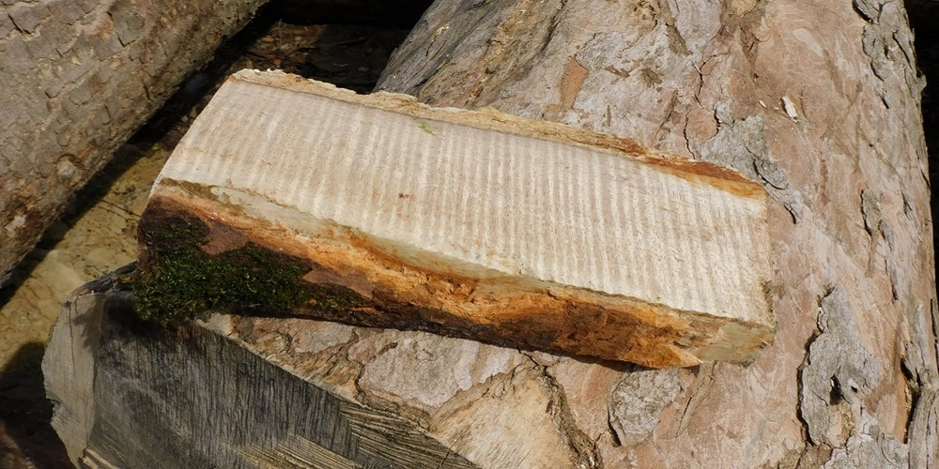
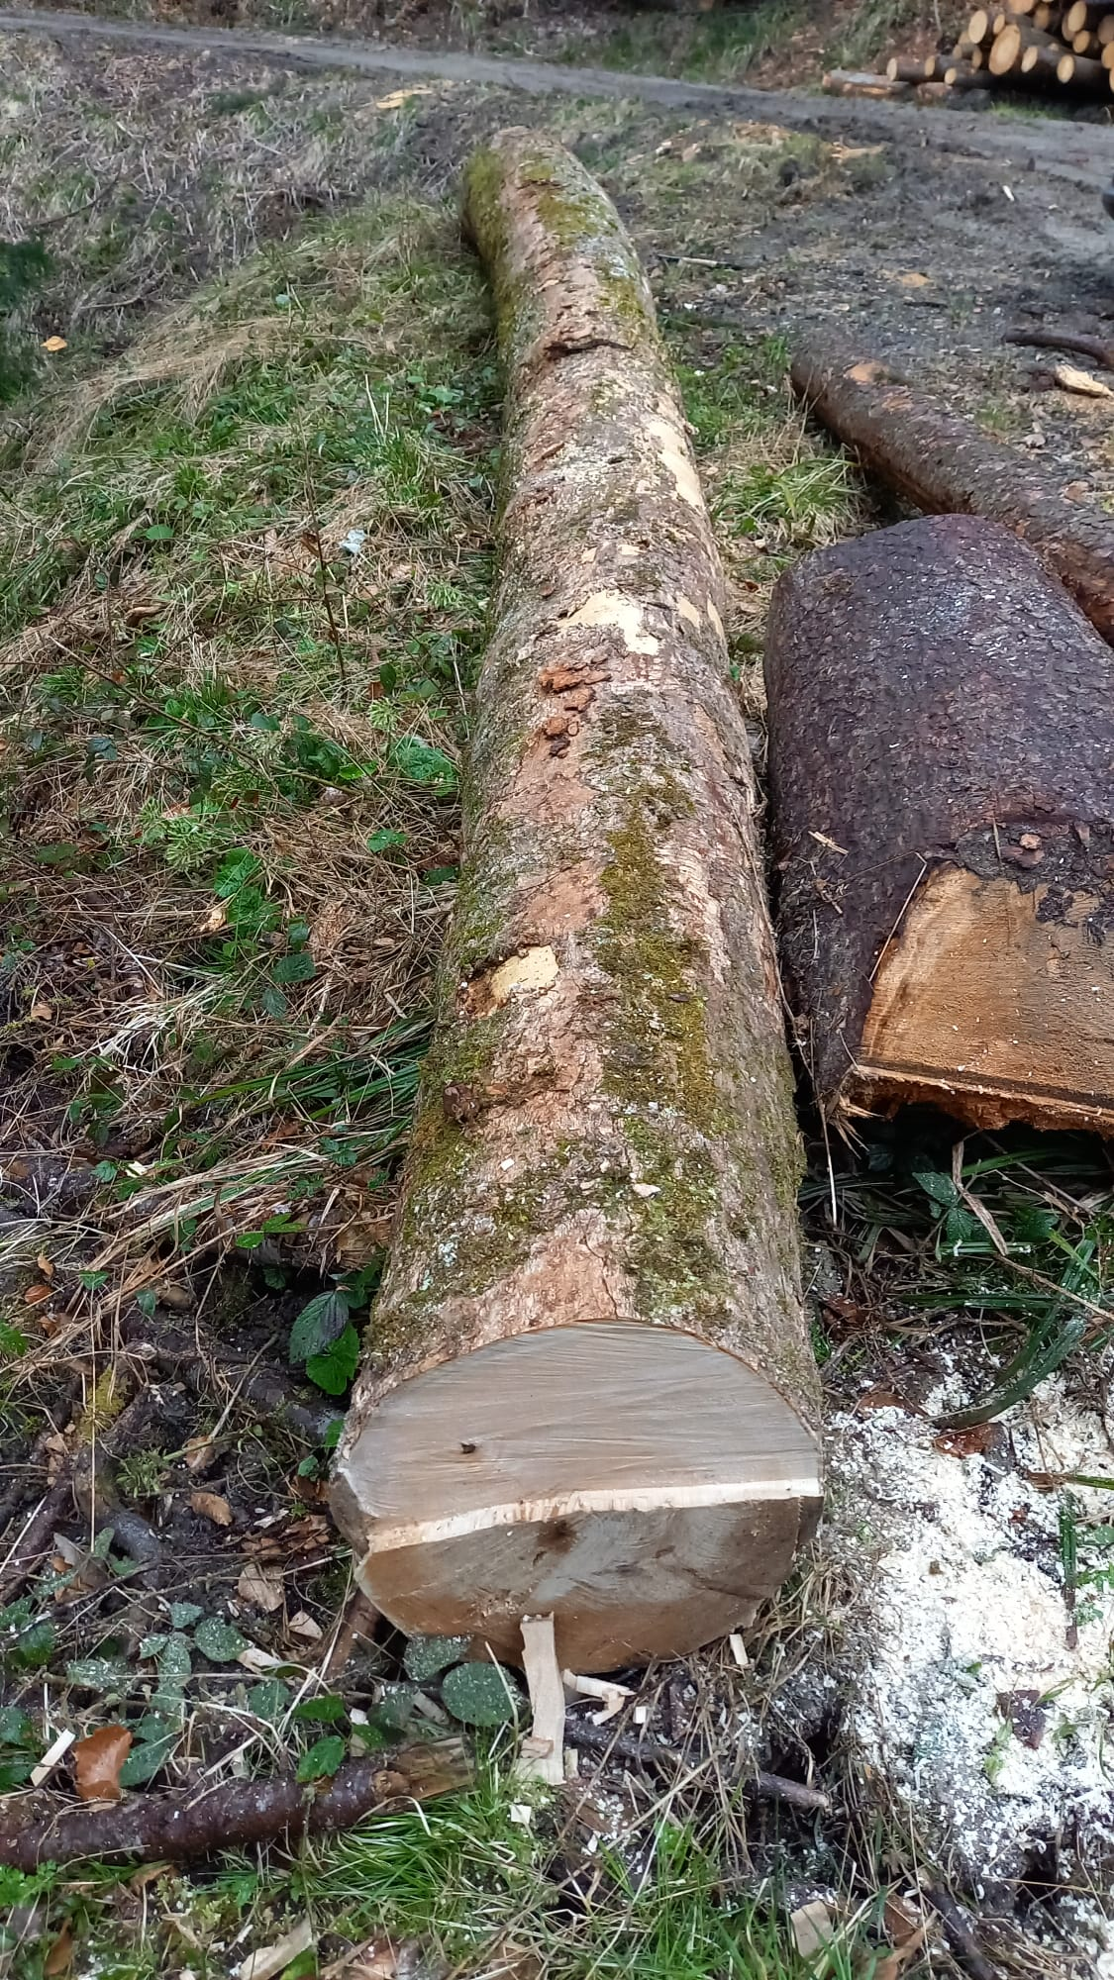
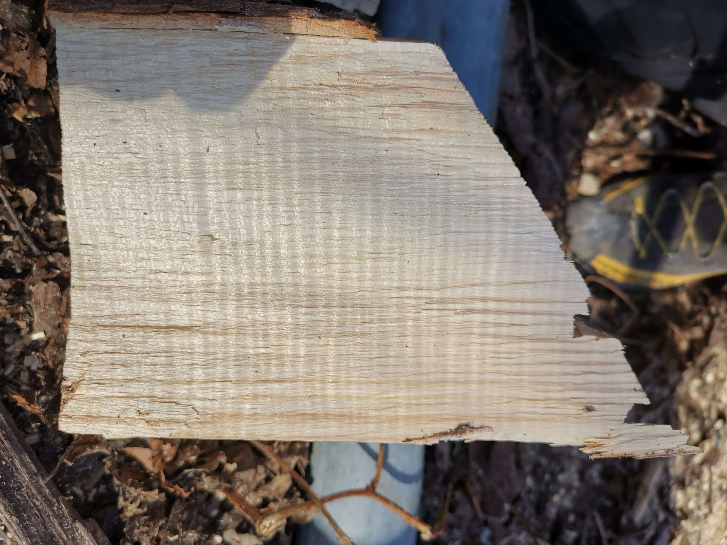
Riegelmasserung beim Bergahorn erkennen

Slide 37
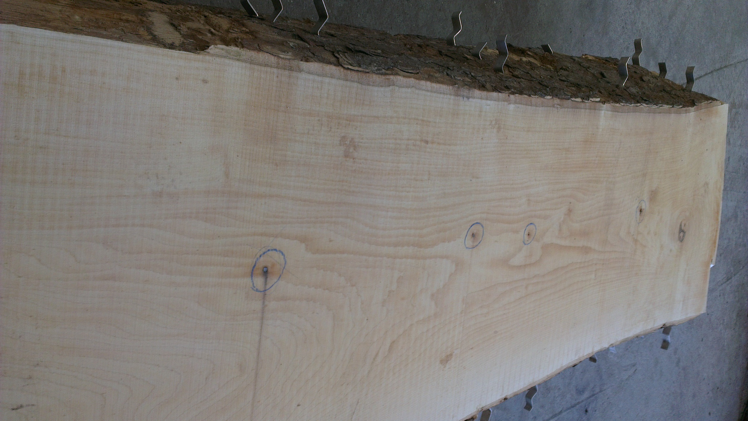
Notes:
Schöner weisser Ahornstamm. Leider sind hier Nägel zu finden. Es gibt hier keine Verfärbungen im Holz wie bei der Eiche.

Slide 38
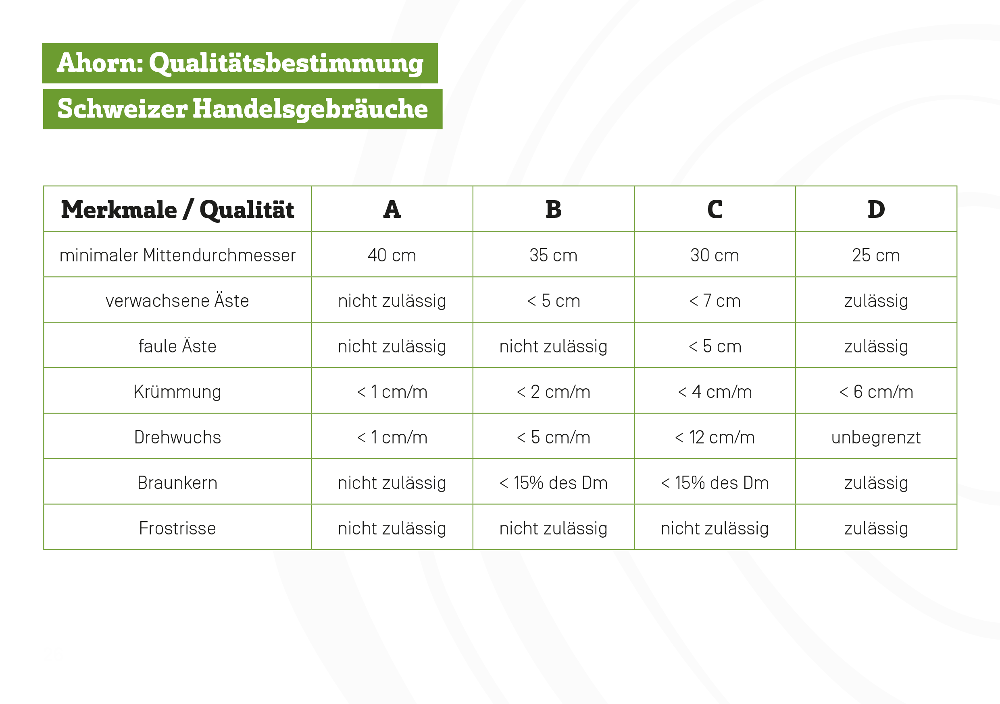

Slide 39
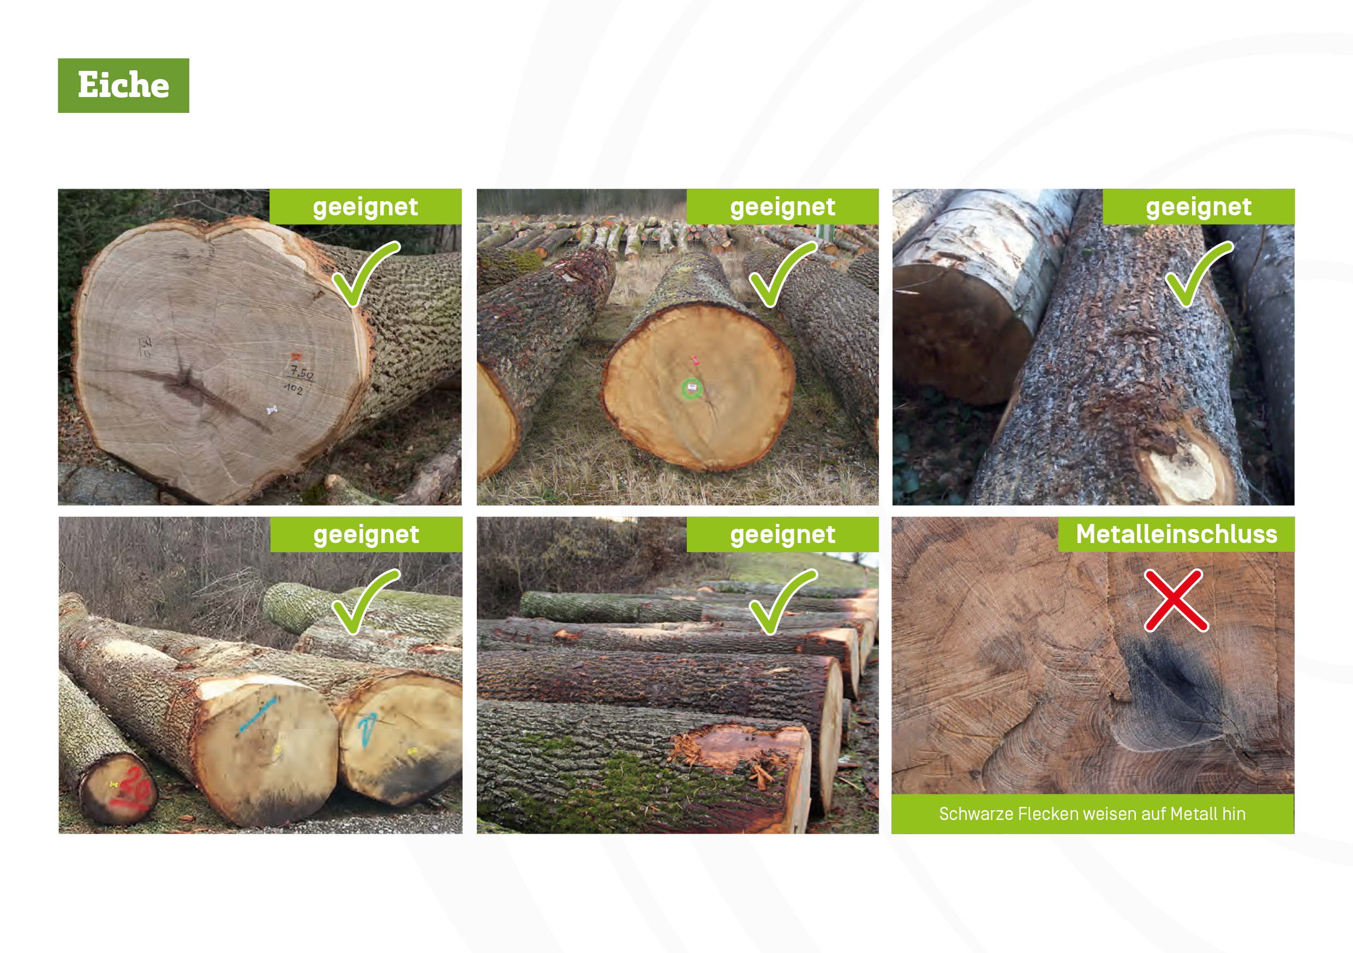

Slide 40
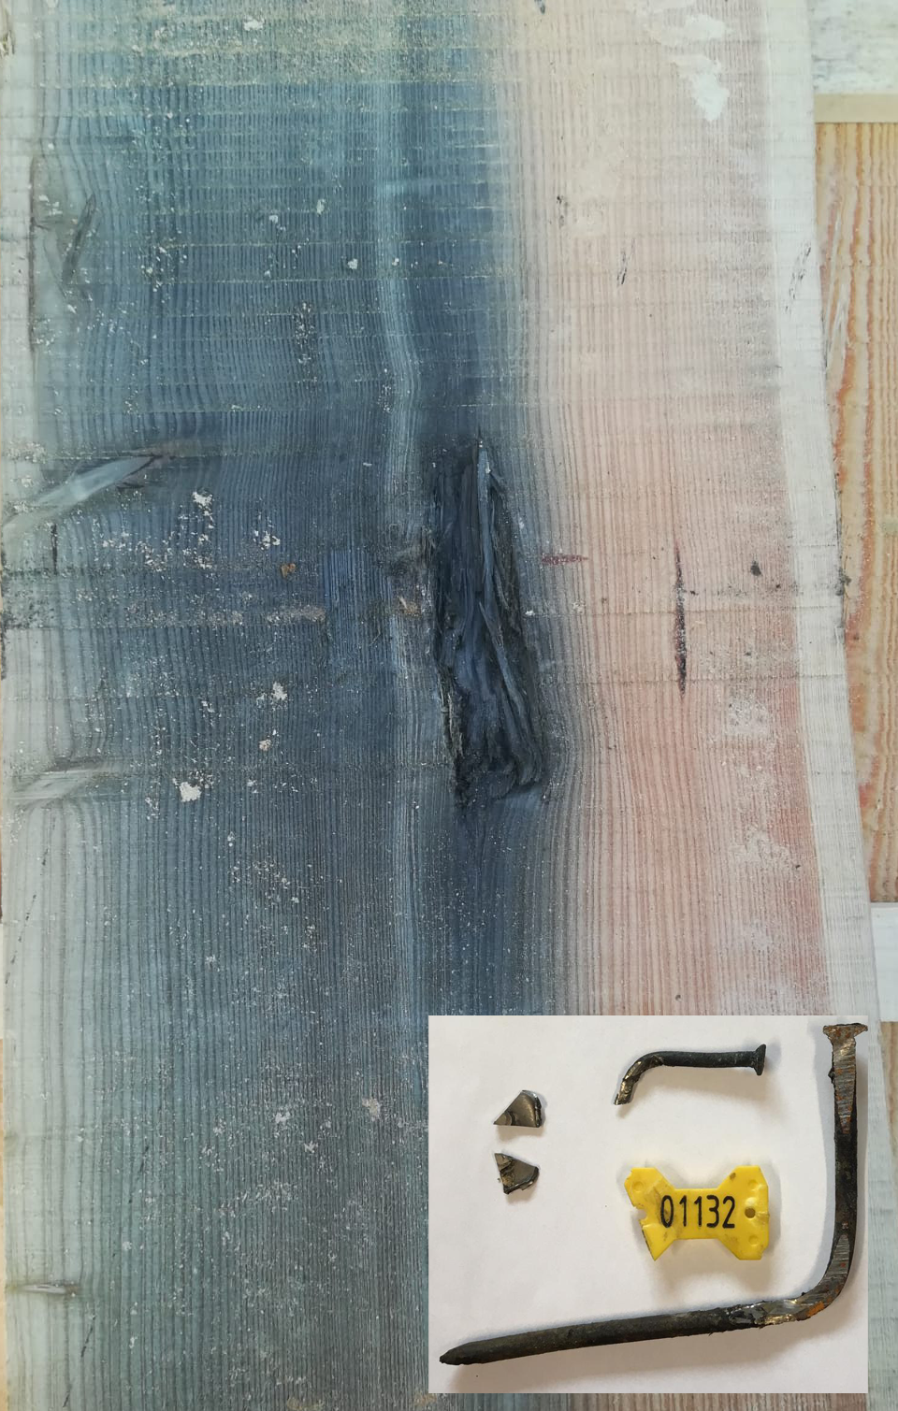
Eichenbrett mit Metalleinschluss

Slide 41


Slide 42
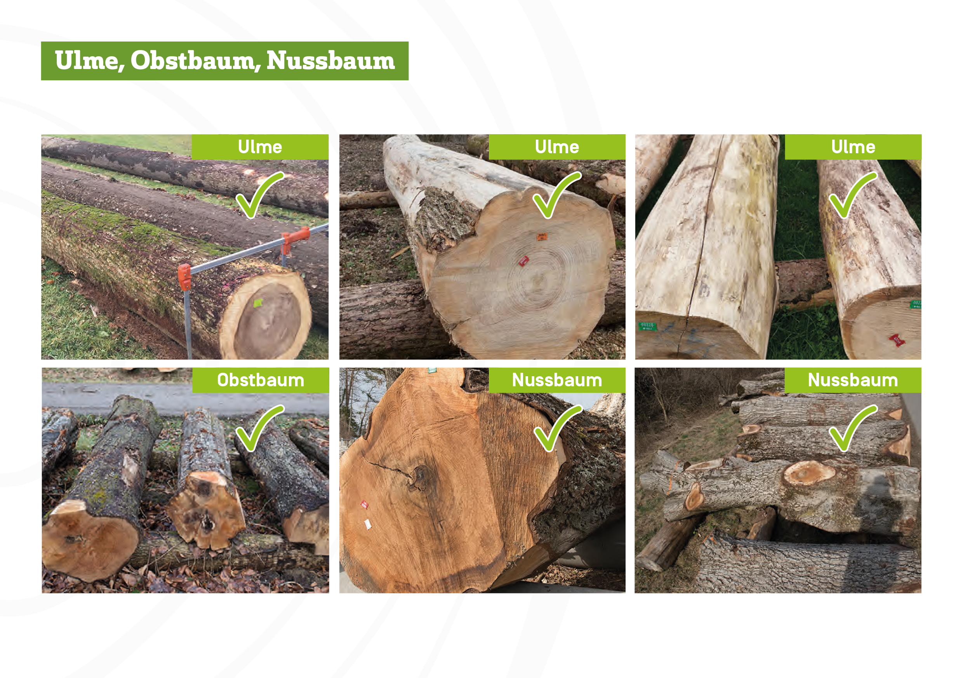

Slide 43

Dein Partner in der Region

